Slide 1
ОТЧЁТ ПО ПРОИЗВОДСТВЕННОЙ ПРАКТИКЕ
МДК 03.01 Организация деятельности аптеки и ее структурных подразделений 2 курс 3 семестр
На базе: Губернские Аптеки №186 г. Красноярск
Выполнила: Стаценко Е.С.
Общий руководитель– Баськова Е.В. – заведующий аптекой
Непосредственный руководитель – Выходцева М. А. – заведующий ОГЛФ
Методический руководитель – Казакова Е.Н. - преподаватель
Красноярск 2022

Slide 2
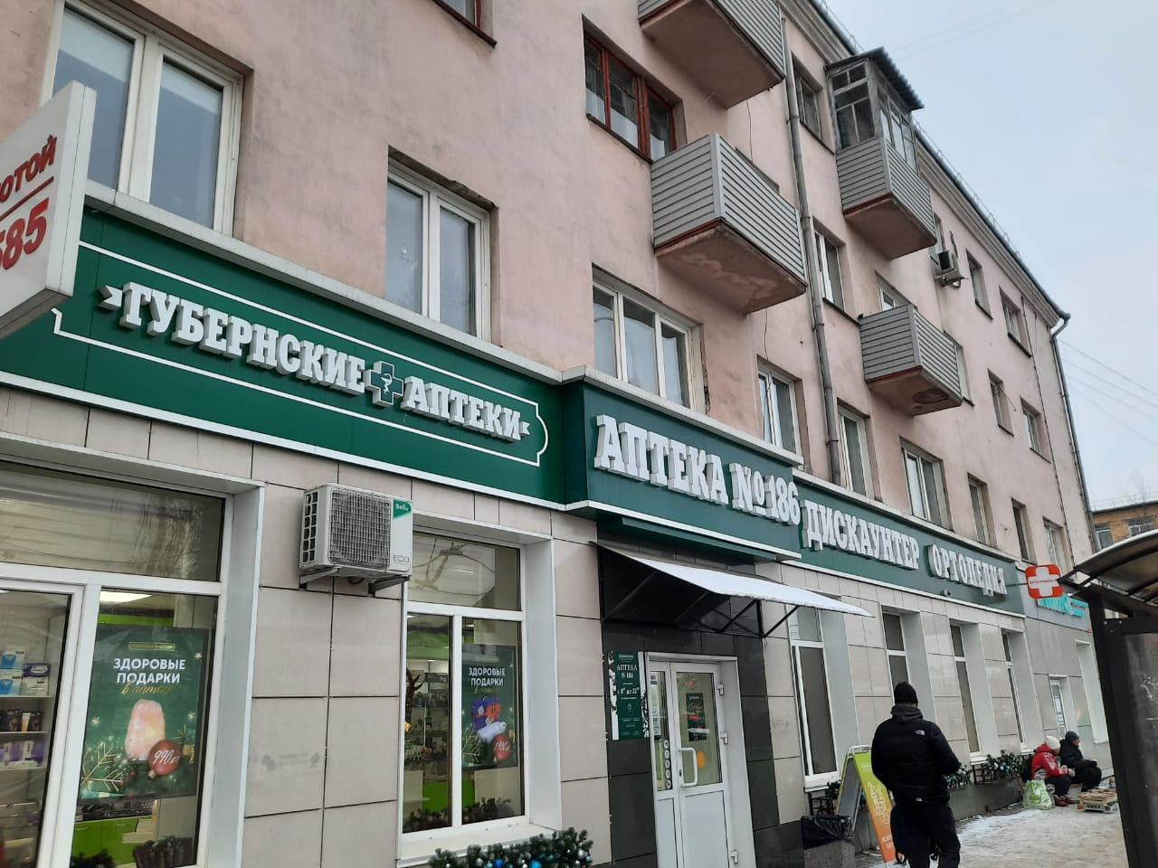
ТЕМА 1. ЗНАКОМСТВО СО СТРУКТУРОЙ АПТЕЧНОЙ ОРГАНИЗАЦИИ
Вывеска аптеки

Slide 3
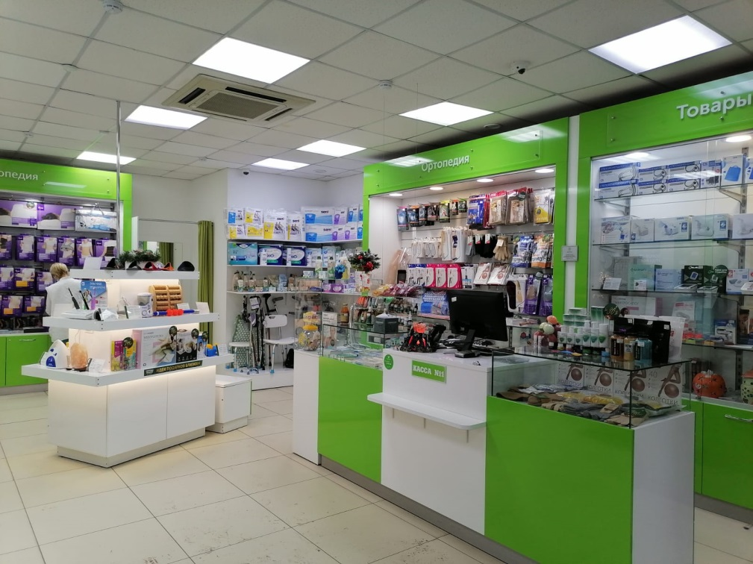
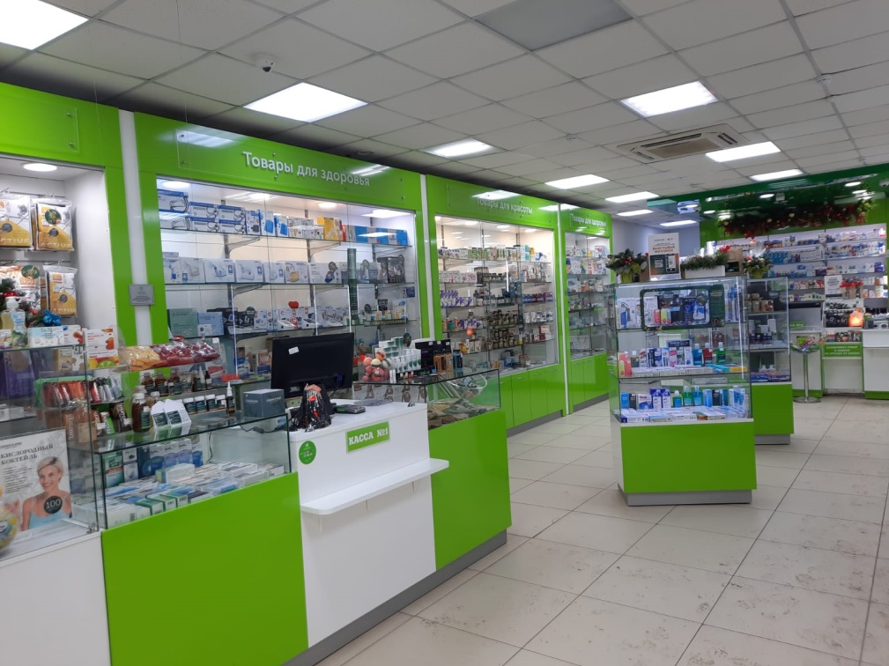
Торговый зал

Slide 4
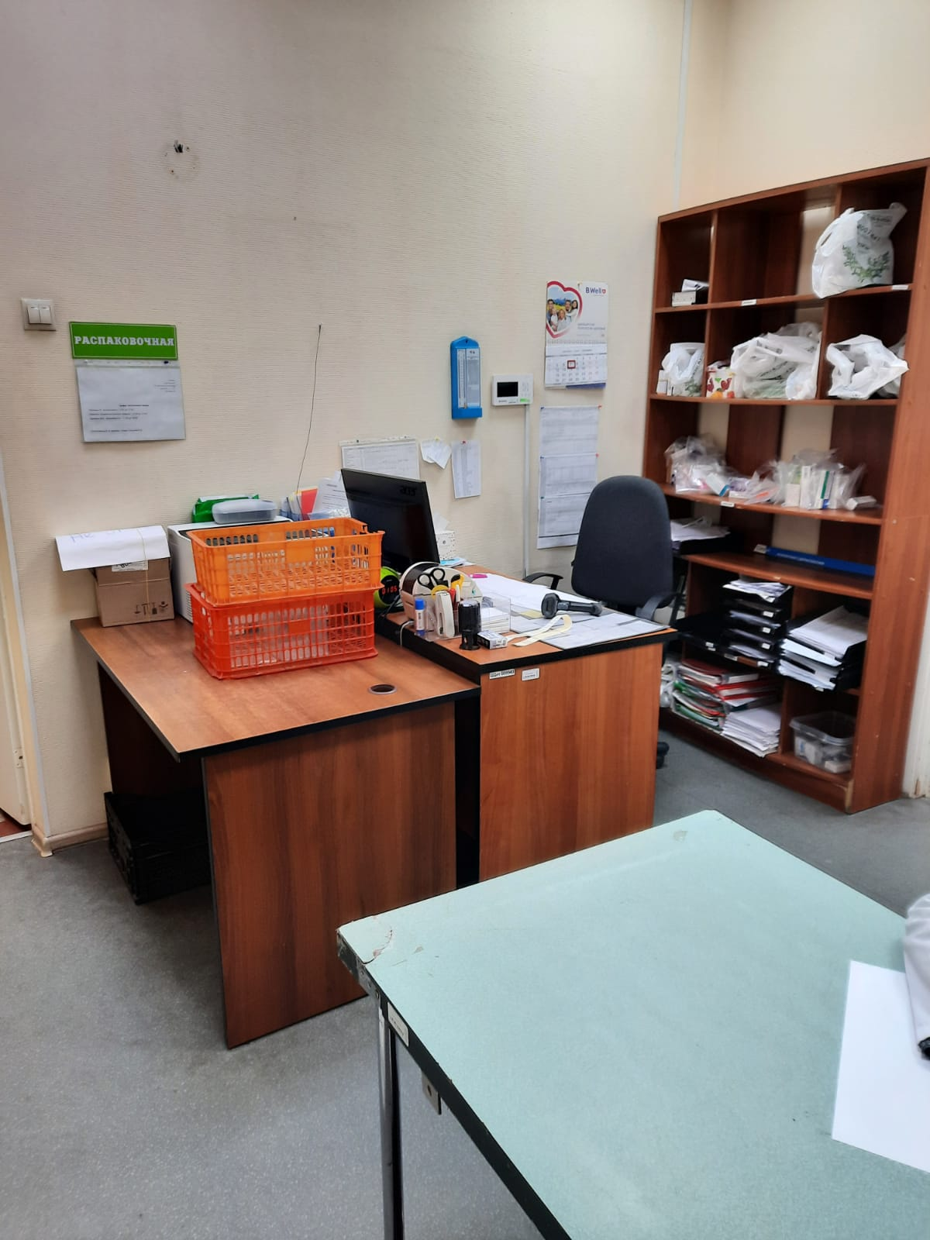
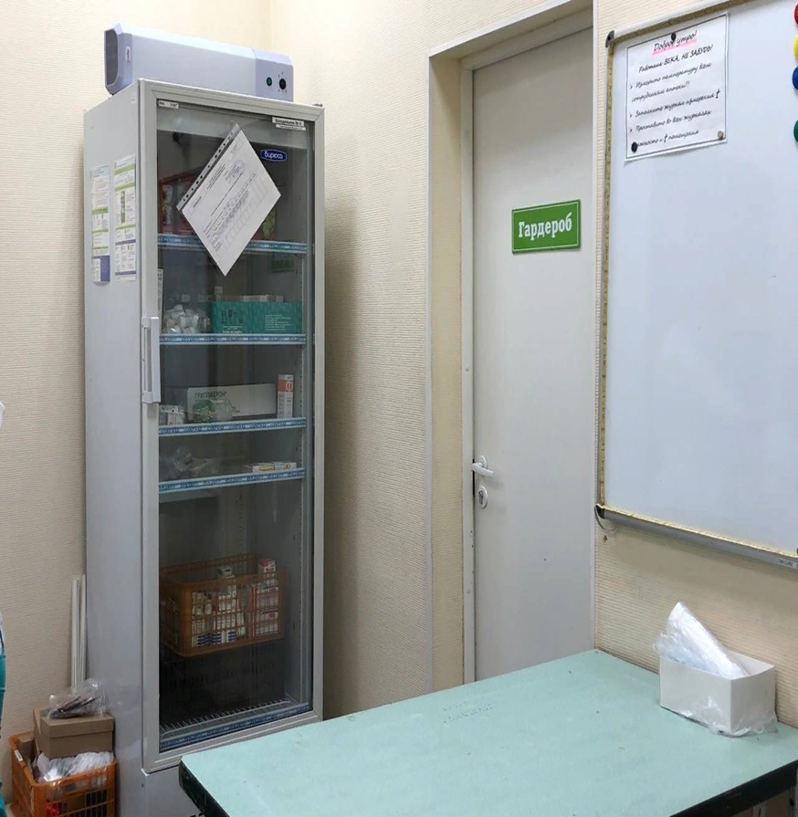
Распаковочная

Slide 5
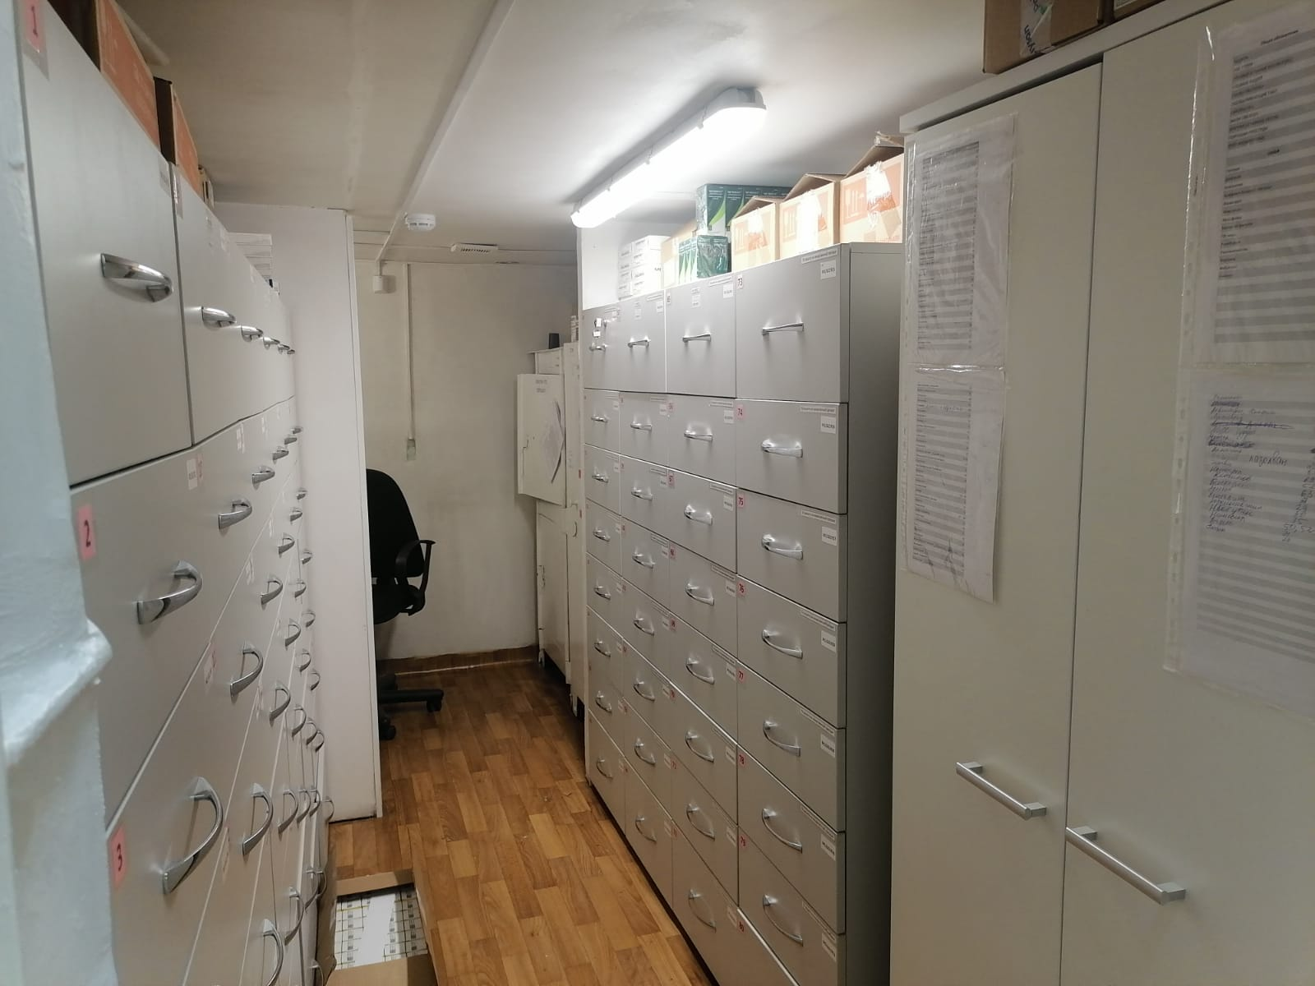
Материальная комната №1

Slide 6
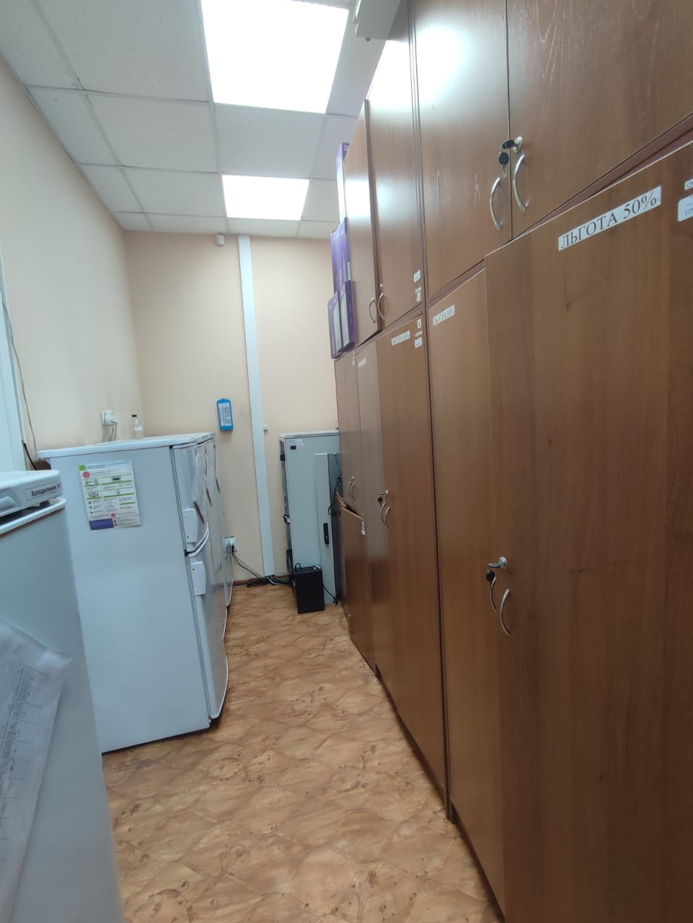
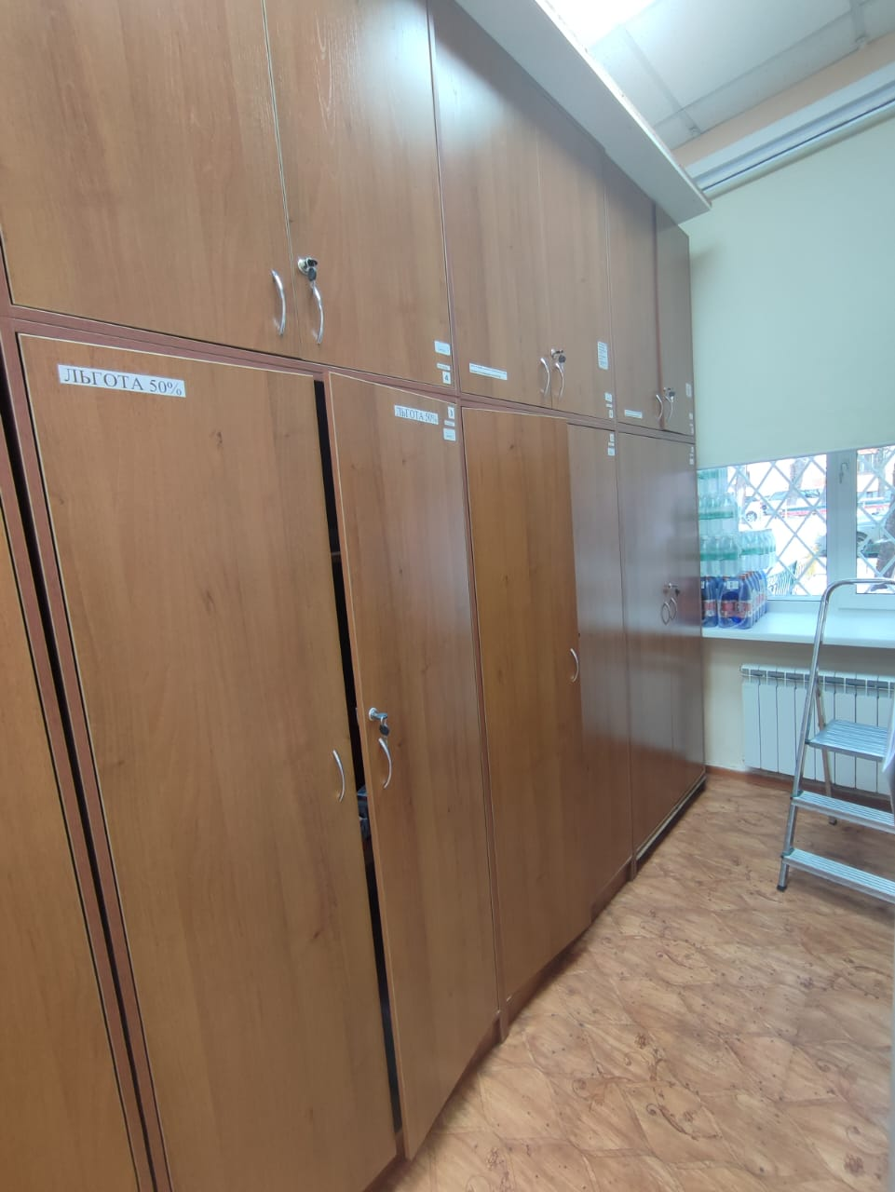
Материальная комната №2

Slide 7
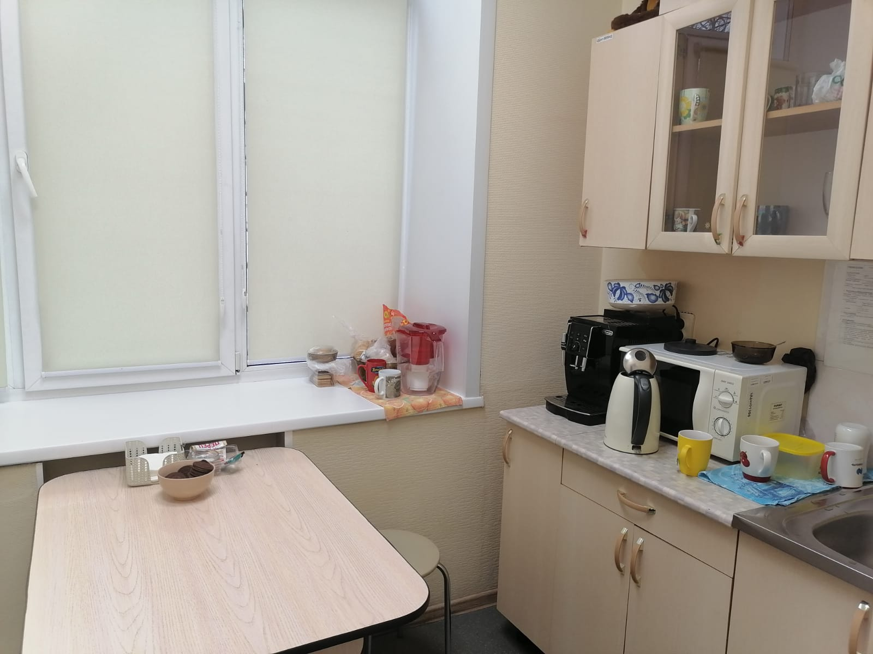
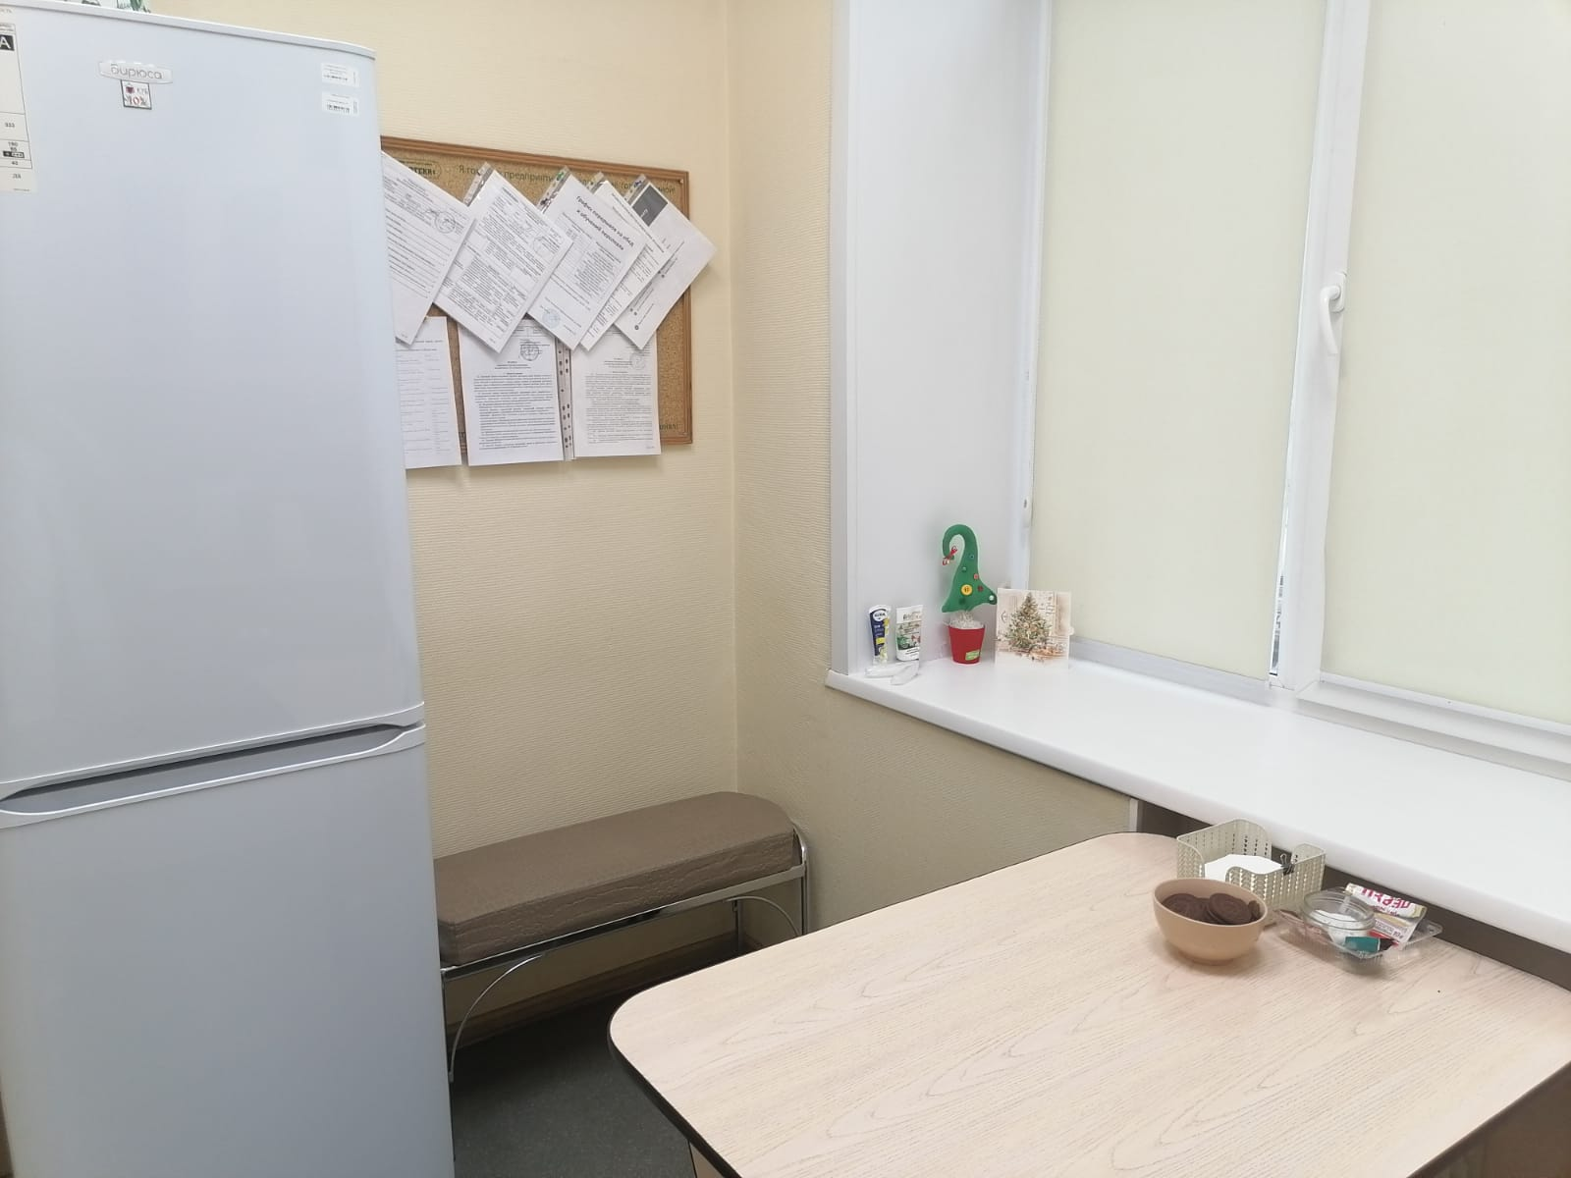
Комната отдыха персонала

Slide 8
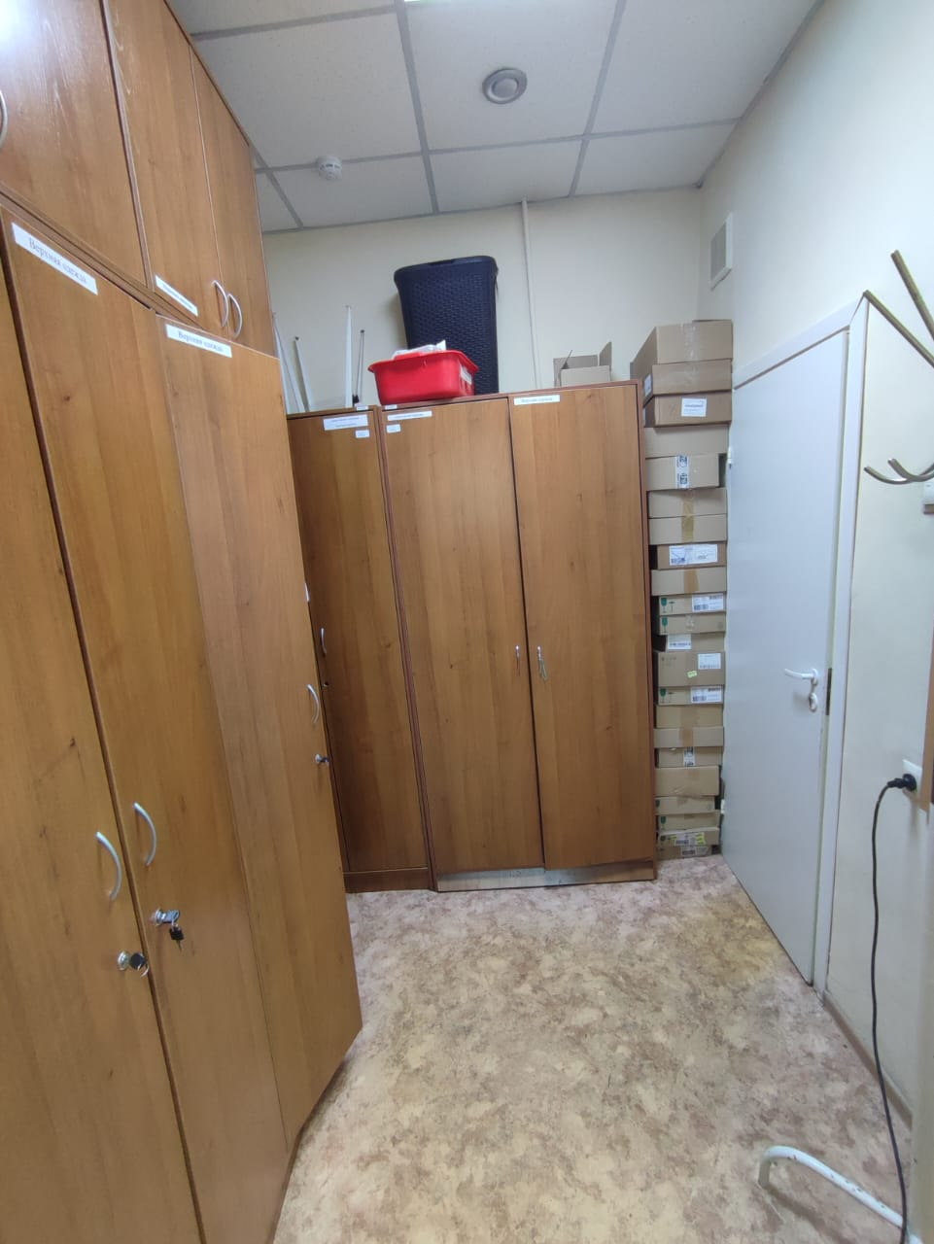
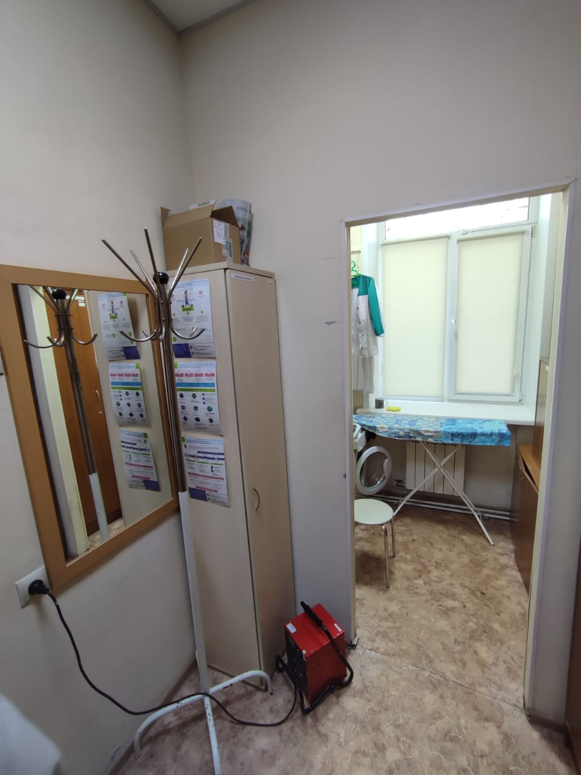
Гардероб

Slide 9
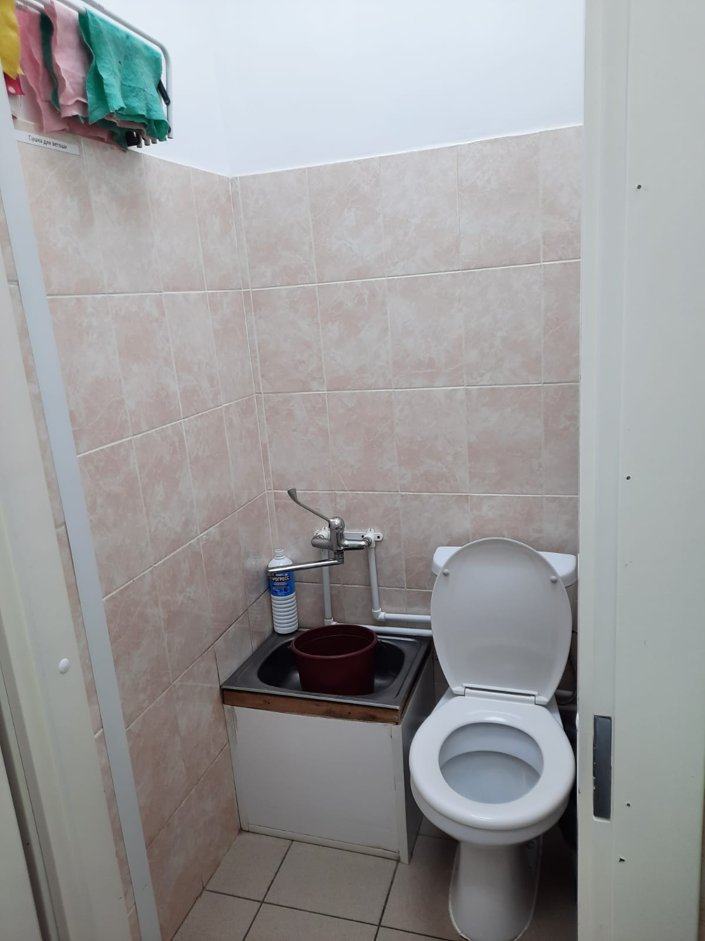
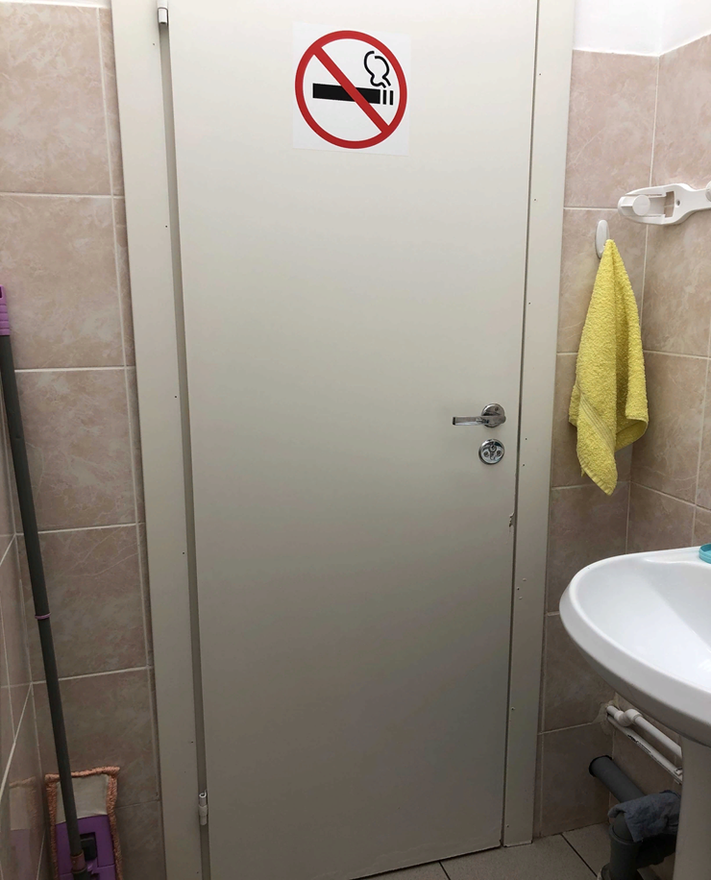
Санузел

Slide 10
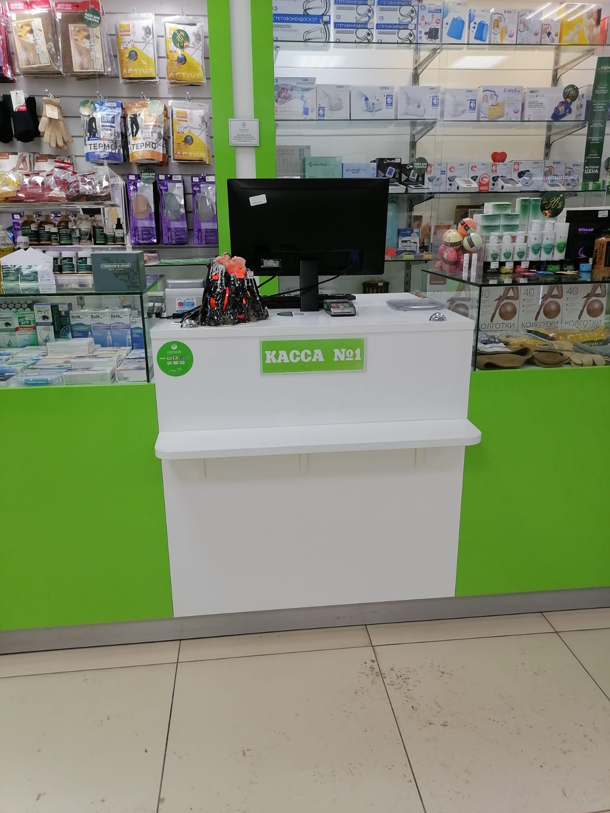
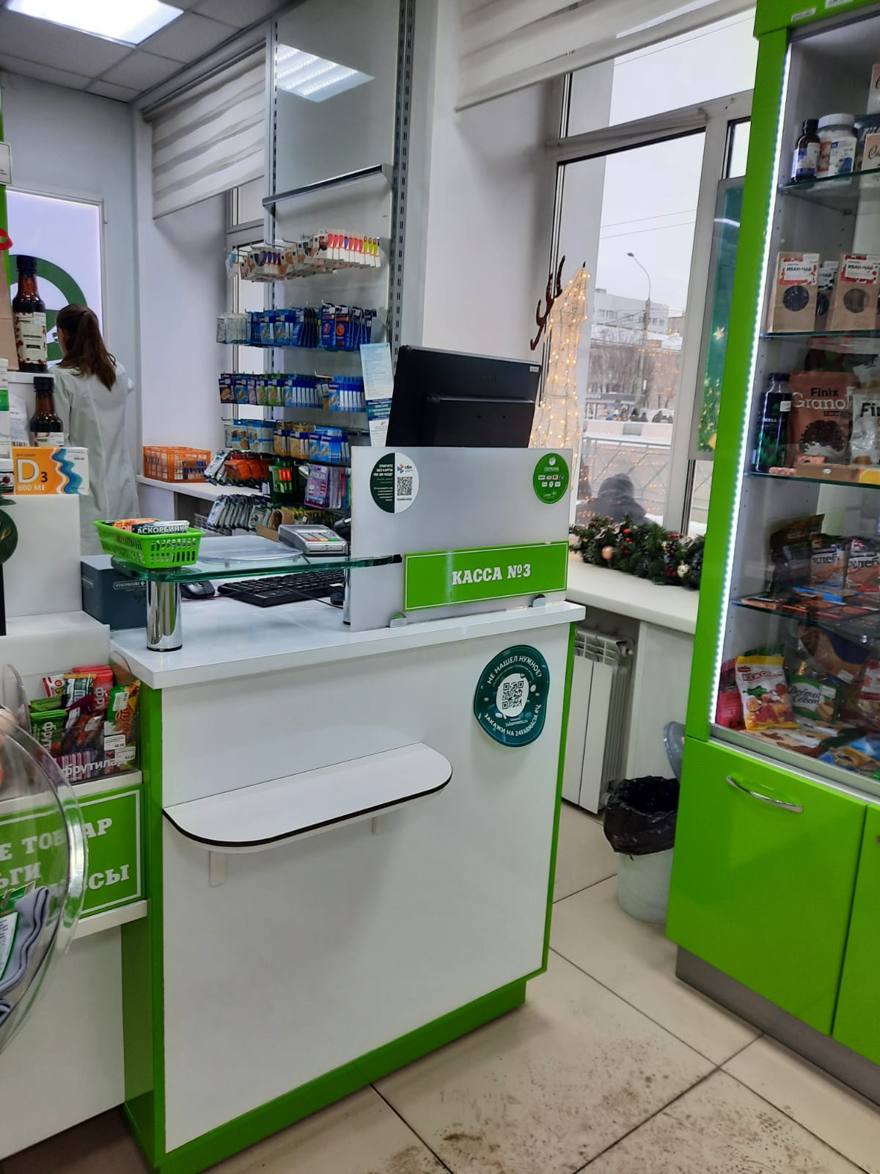
Рабочее место фармацевта

Slide 11
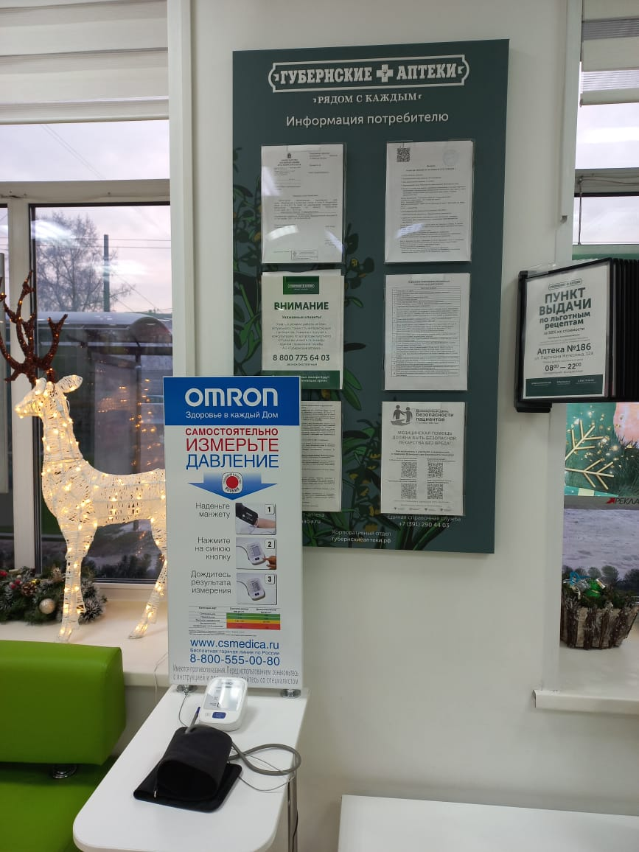
Информационный стенд для посетителей

Slide 12
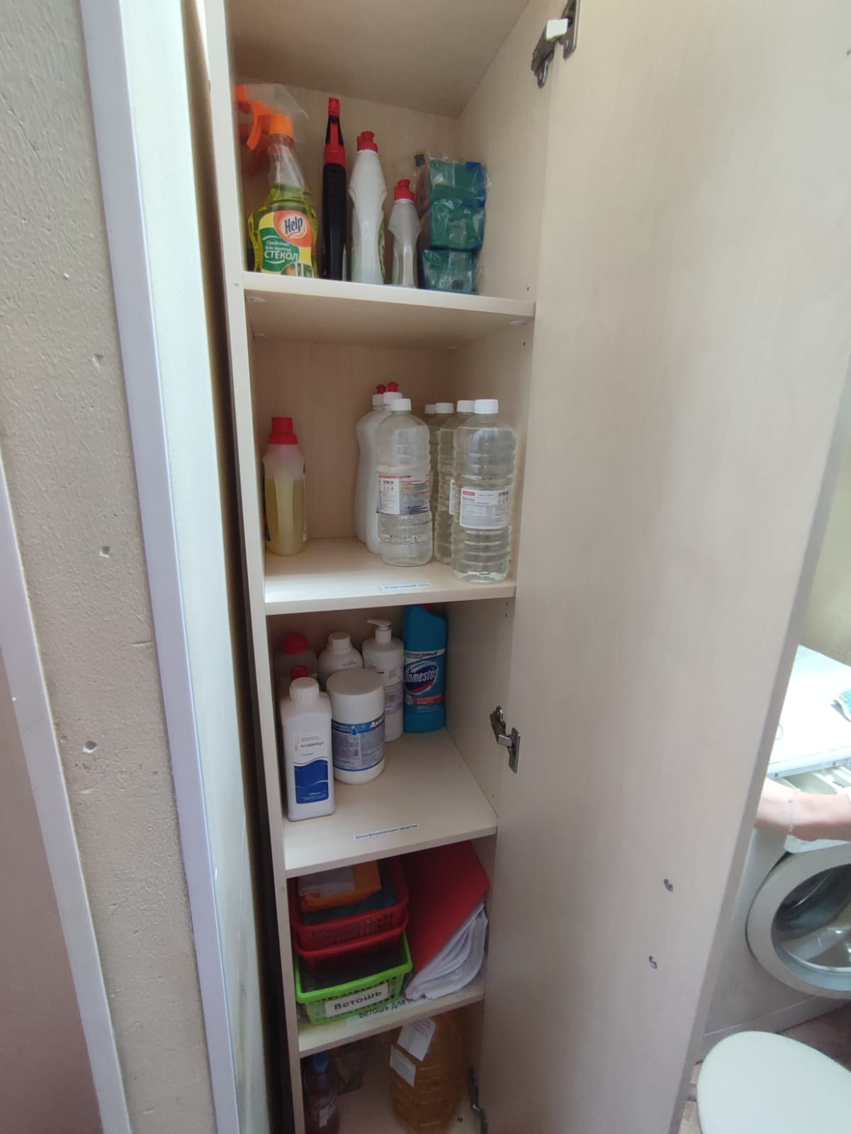
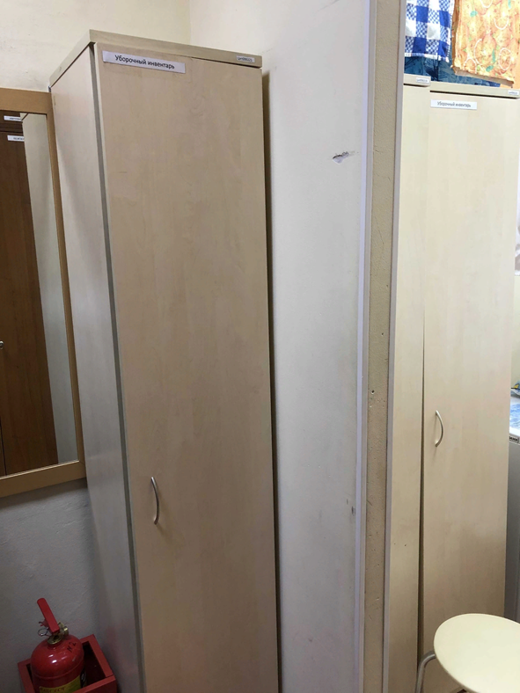
ТЕМА 2. САНИТАРНЫЙ РЕЖИМ В АПТЕЧНОЙ ОРГАНИЗАЦИИ
Помещение (шкаф) для хранения уборочного инвентаря

Slide 13
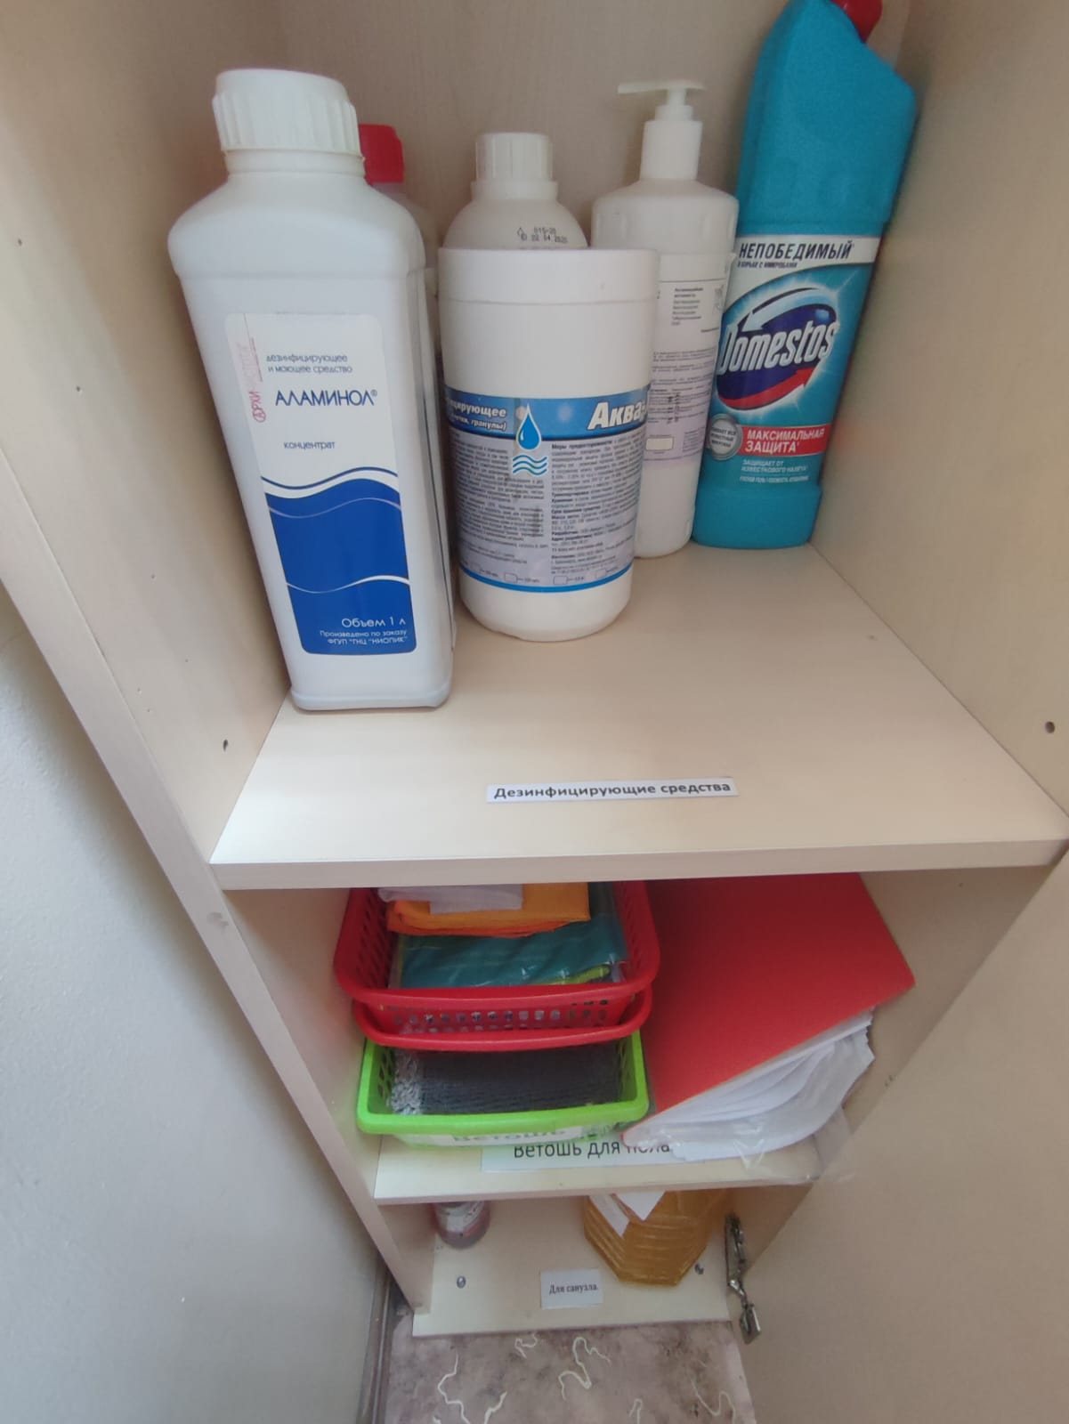
Промаркированный уборочный инвентарь

Slide 14
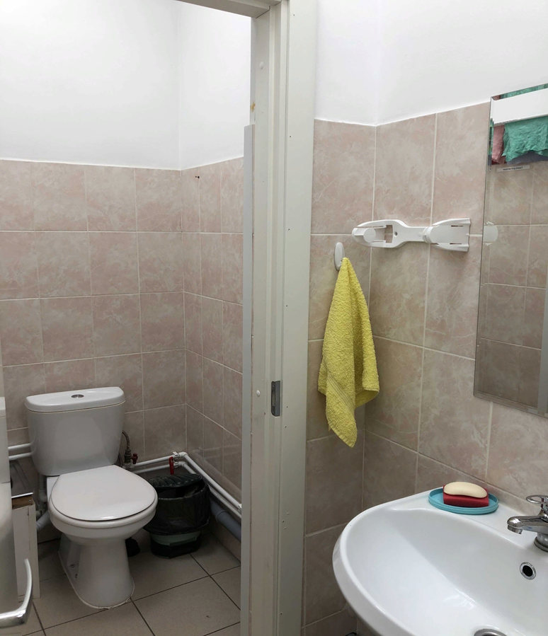
Санузел

Slide 15
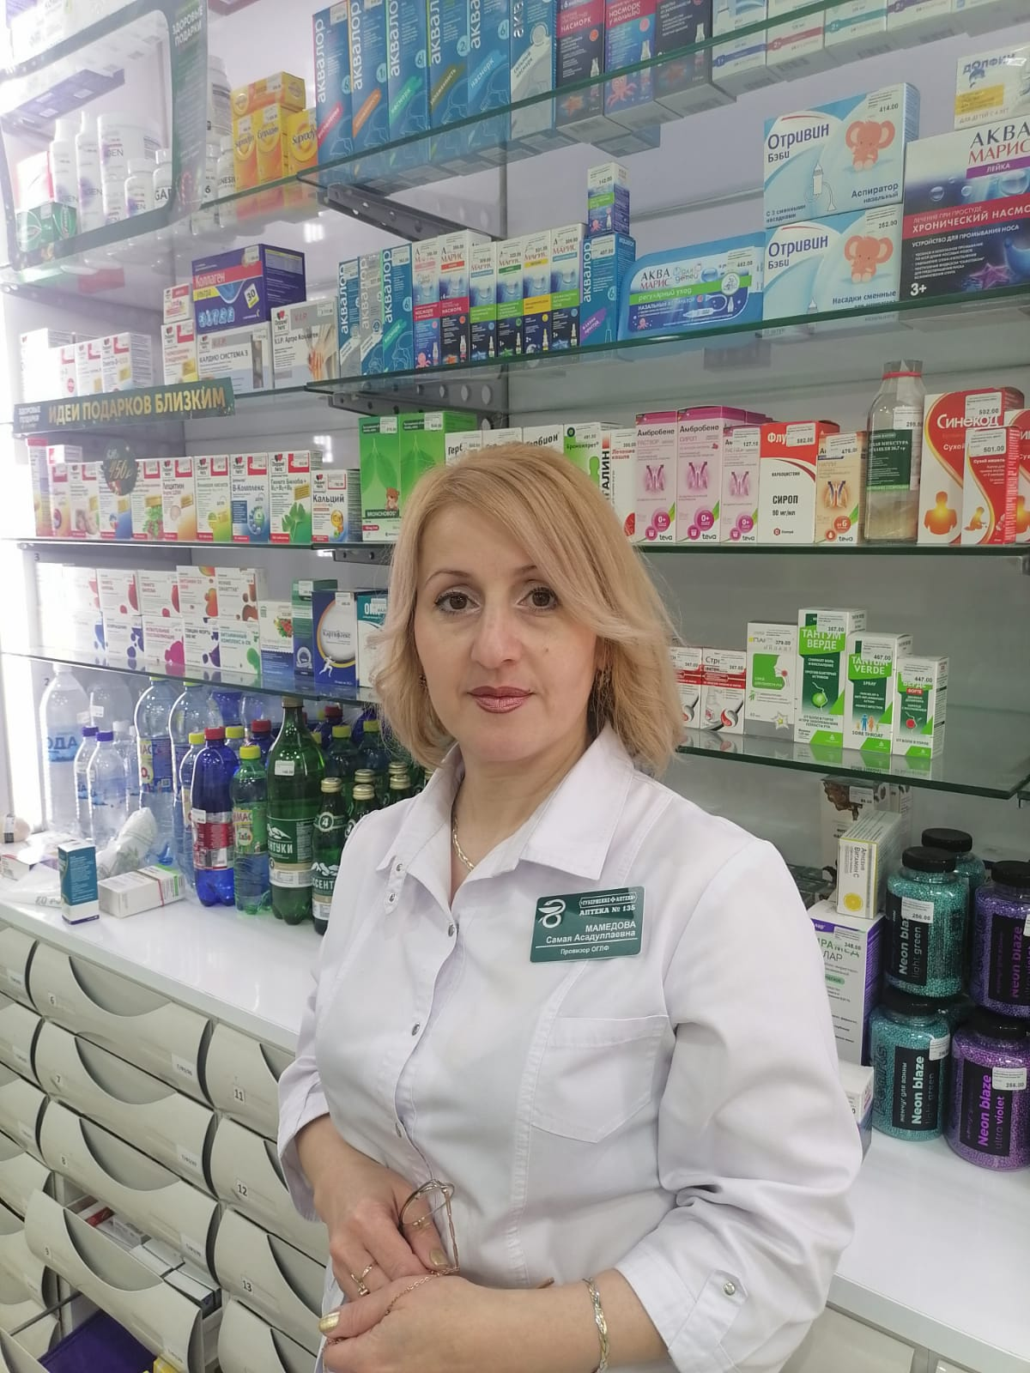
Фармацевт в санитарной одежде

Slide 16
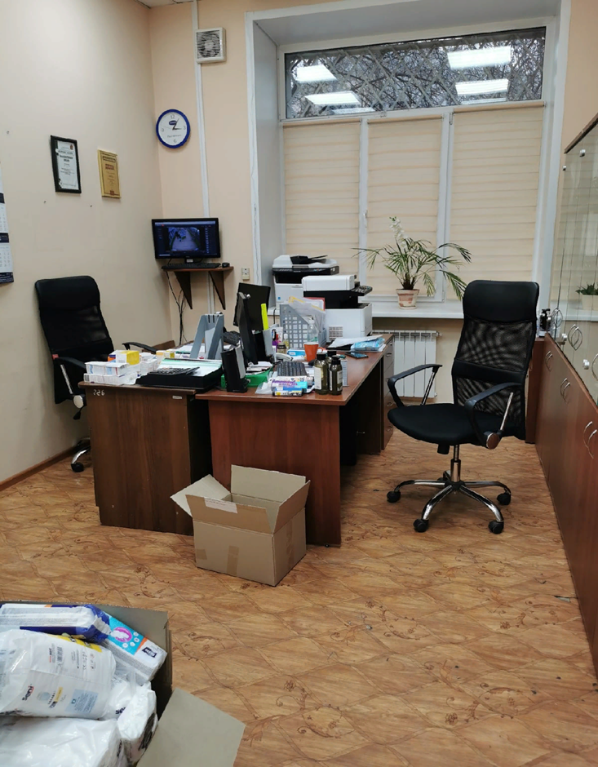
Административно-бытовая зона

Slide 17
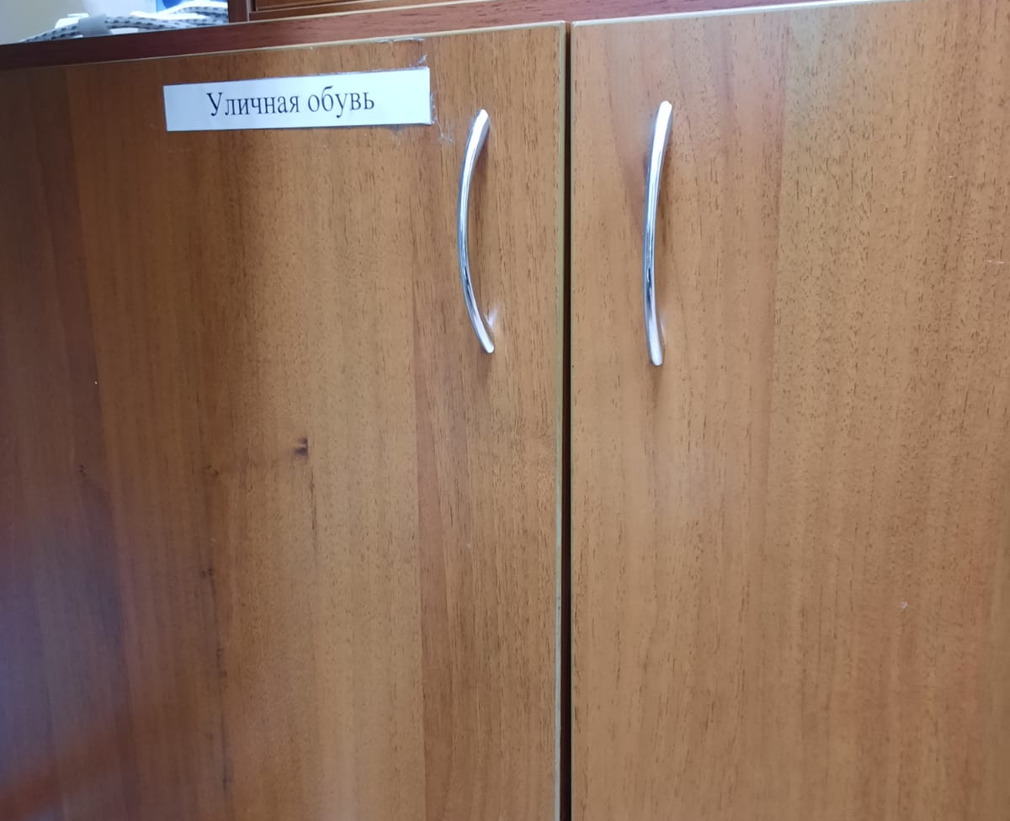
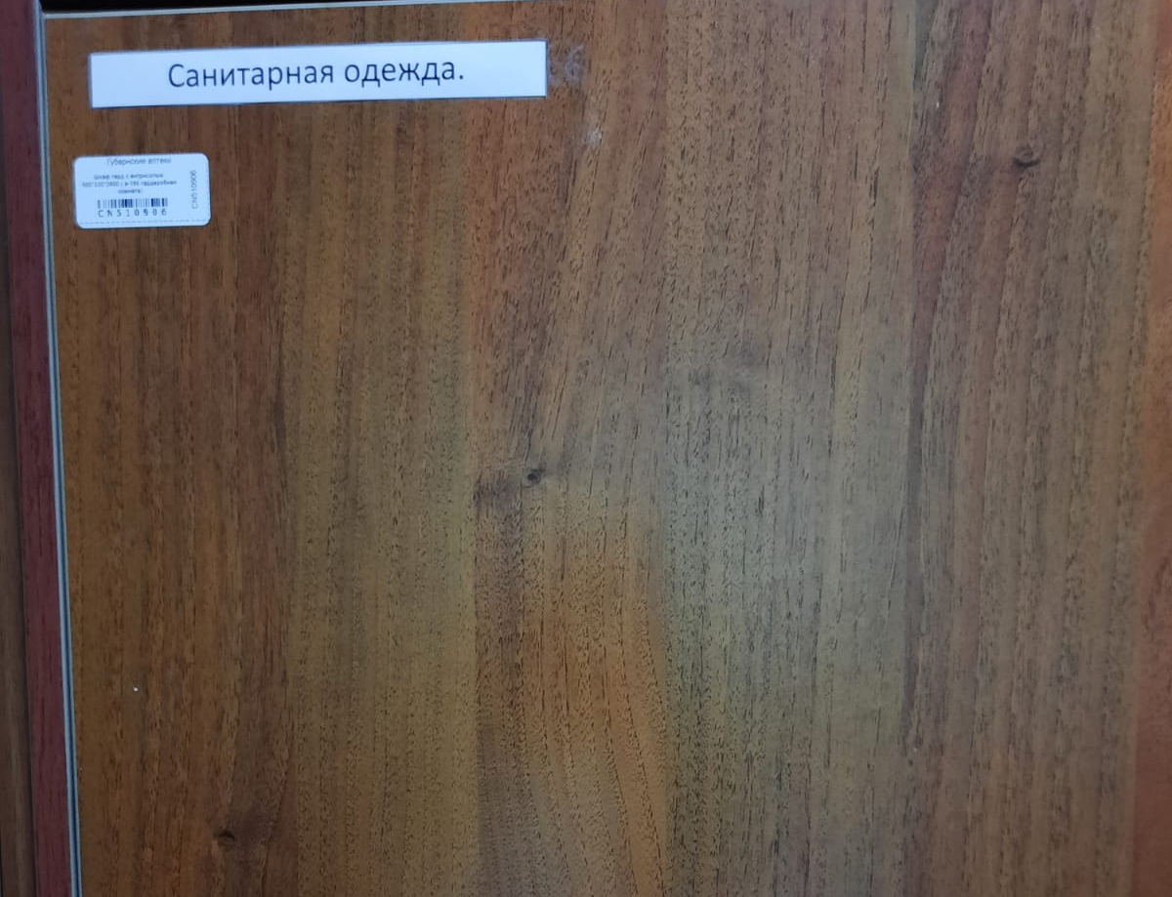
Зона хранения верхней и санитарной одежды

Slide 18
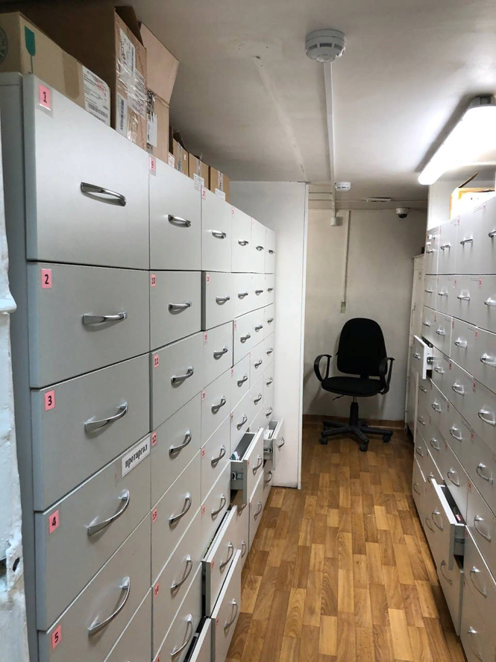
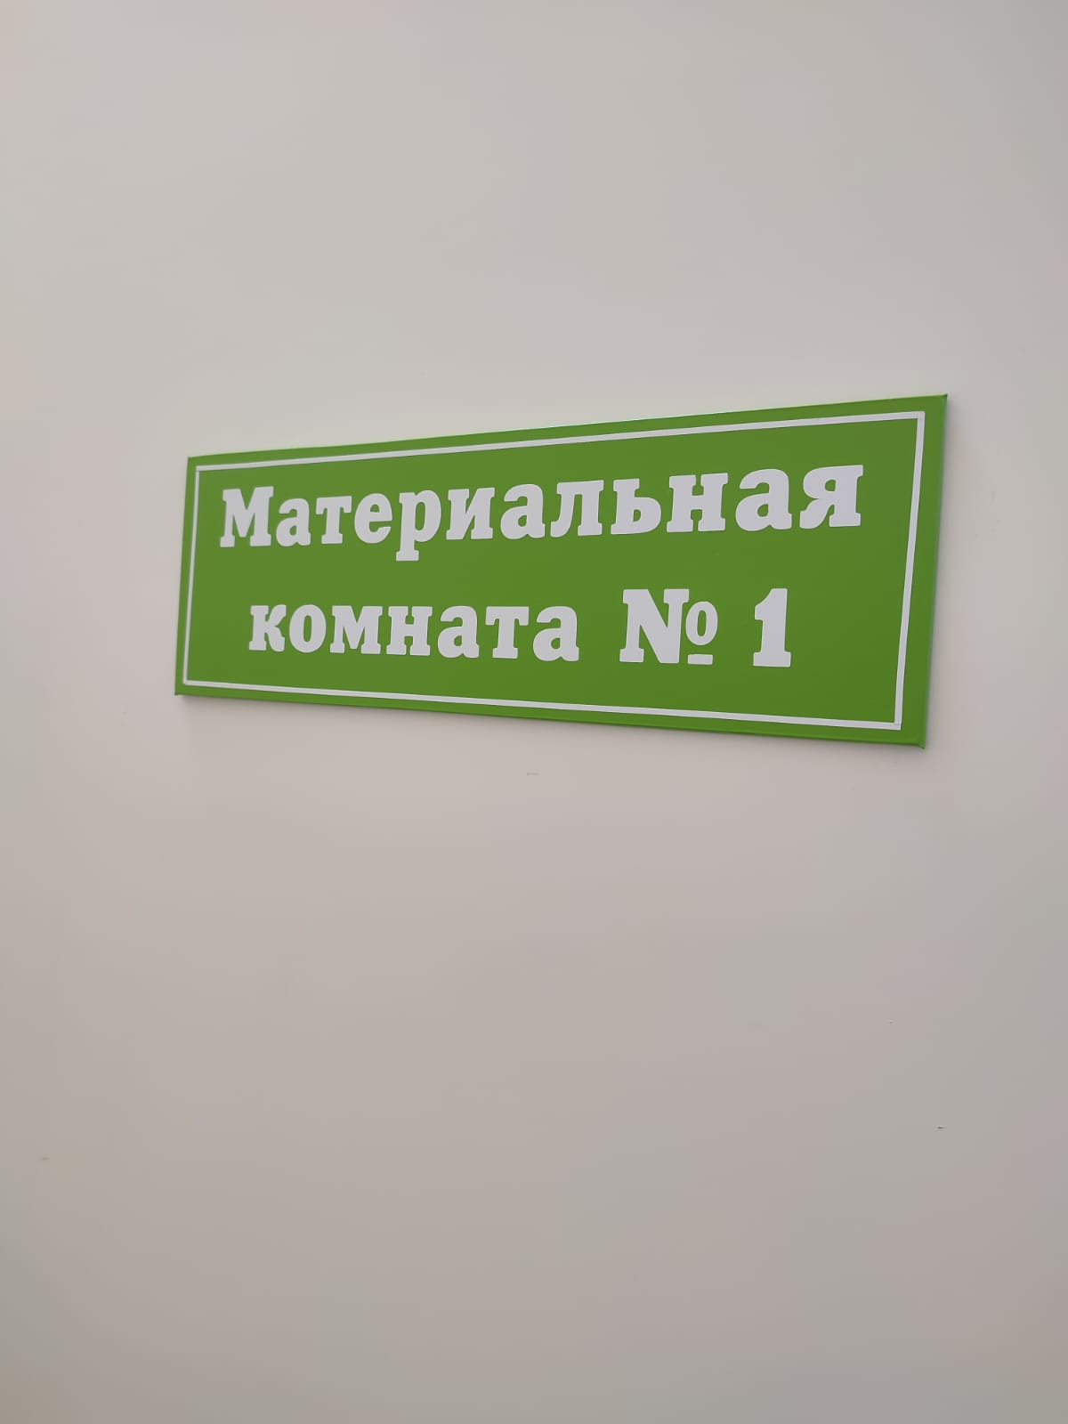
ТЕМА 4. ОРГАНИЗАЦИЯ ХРАНЕНИЯ ТОВАРОВ АПТЕЧНОГО АССОРТИМЕНТА
Материальная комната №1

Slide 19
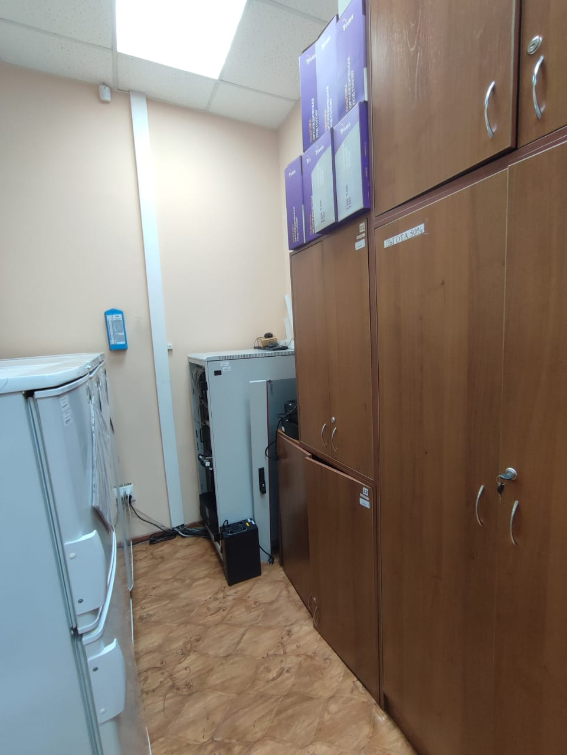
Материальная комната №2

Slide 20
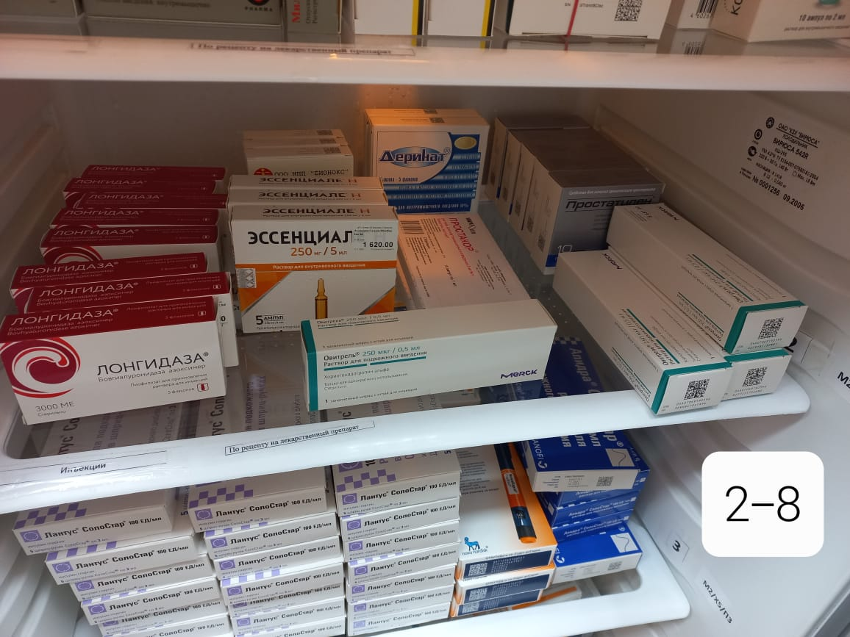
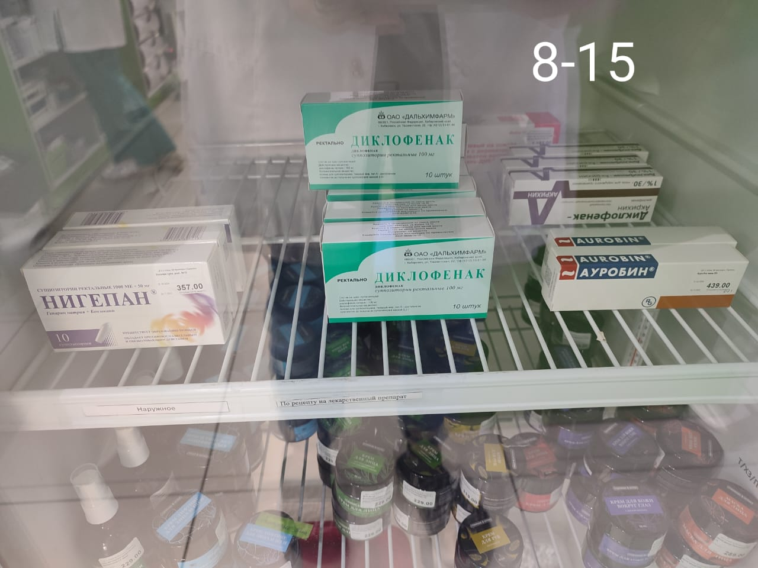
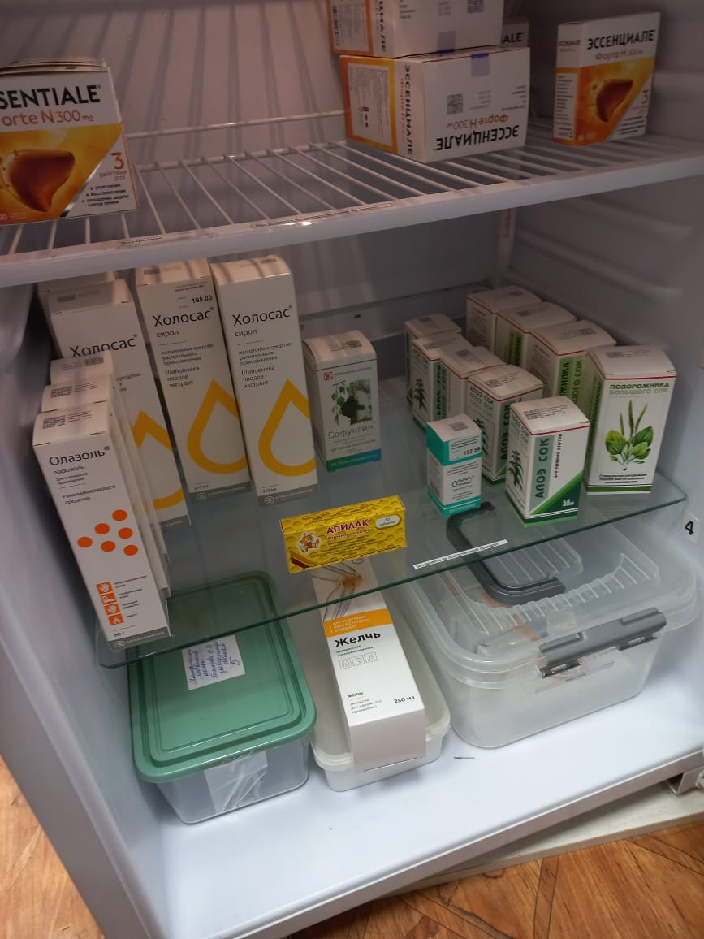
Шкафы для хранения наружных лекарственных препаратов, внутренних лекарственных препаратов, лекарственных препаратов для инъекций

Slide 21
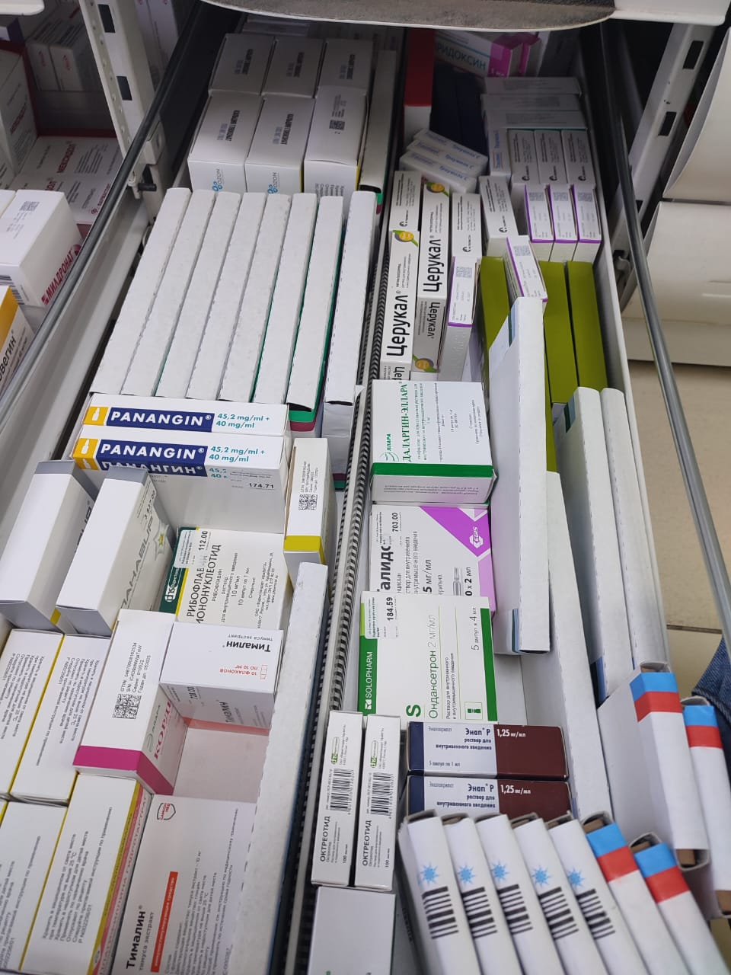
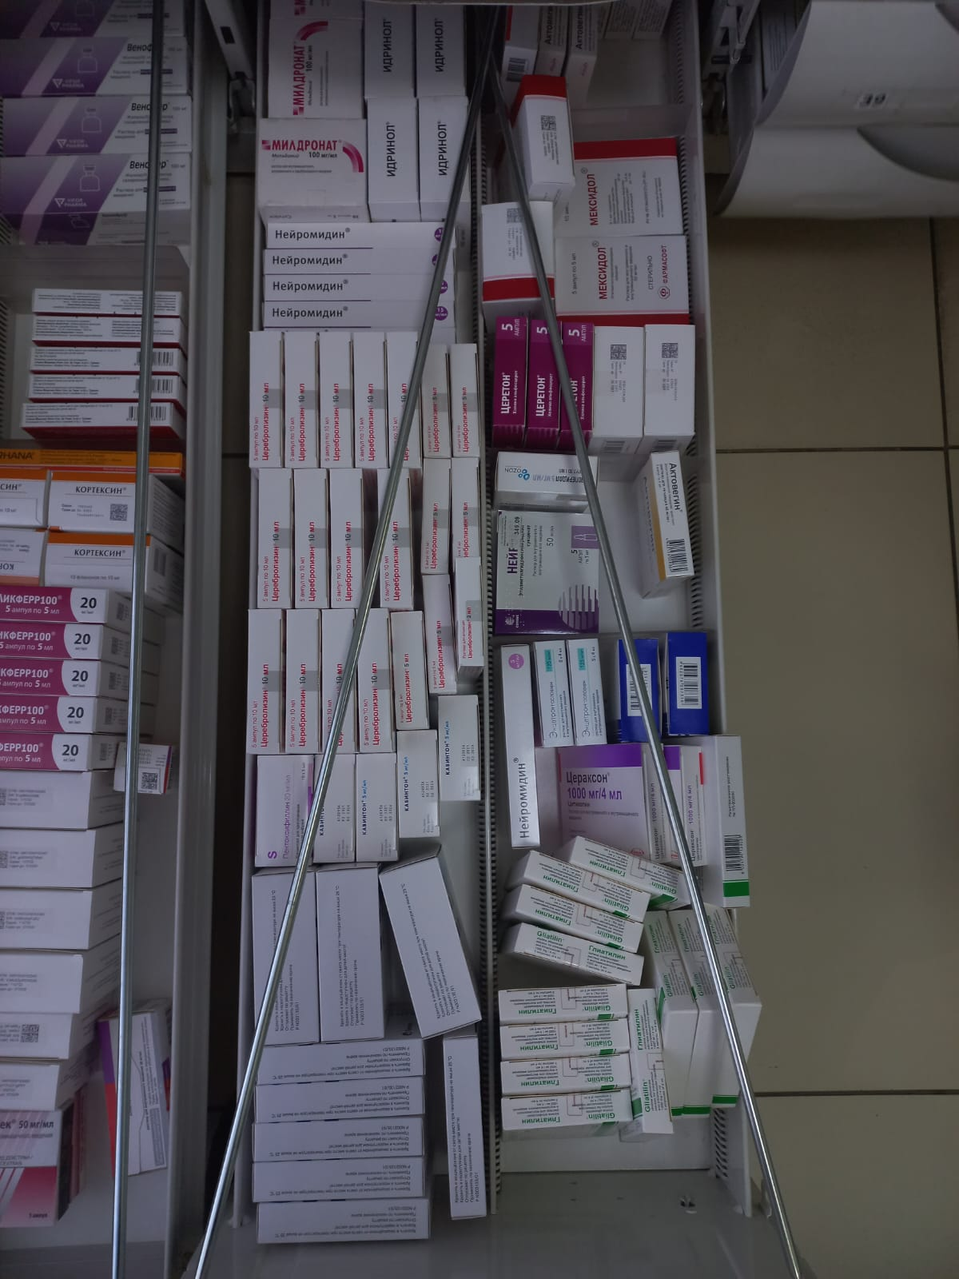

Slide 22
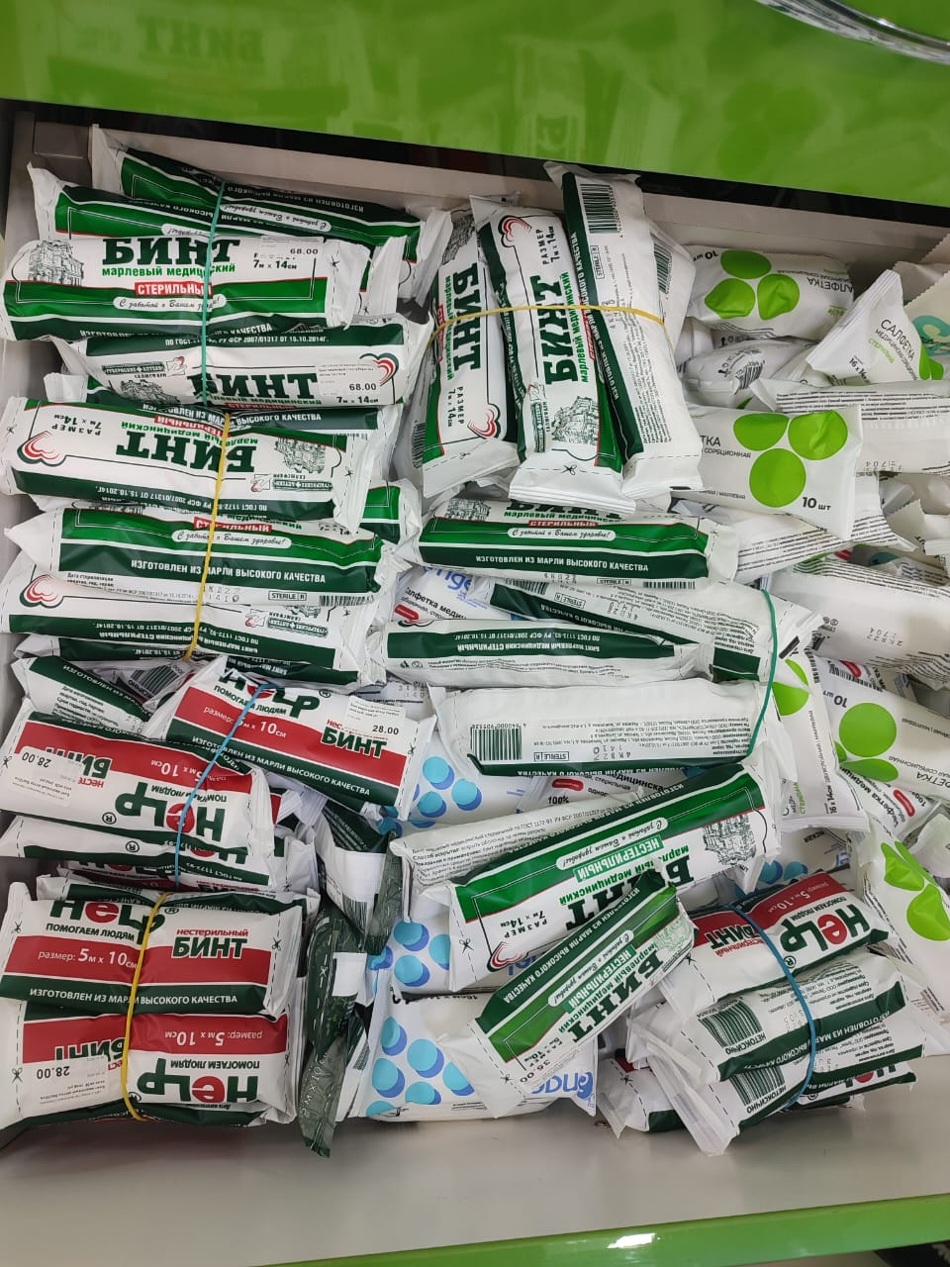
Шкафы для хранения перевязочного материала

Slide 23
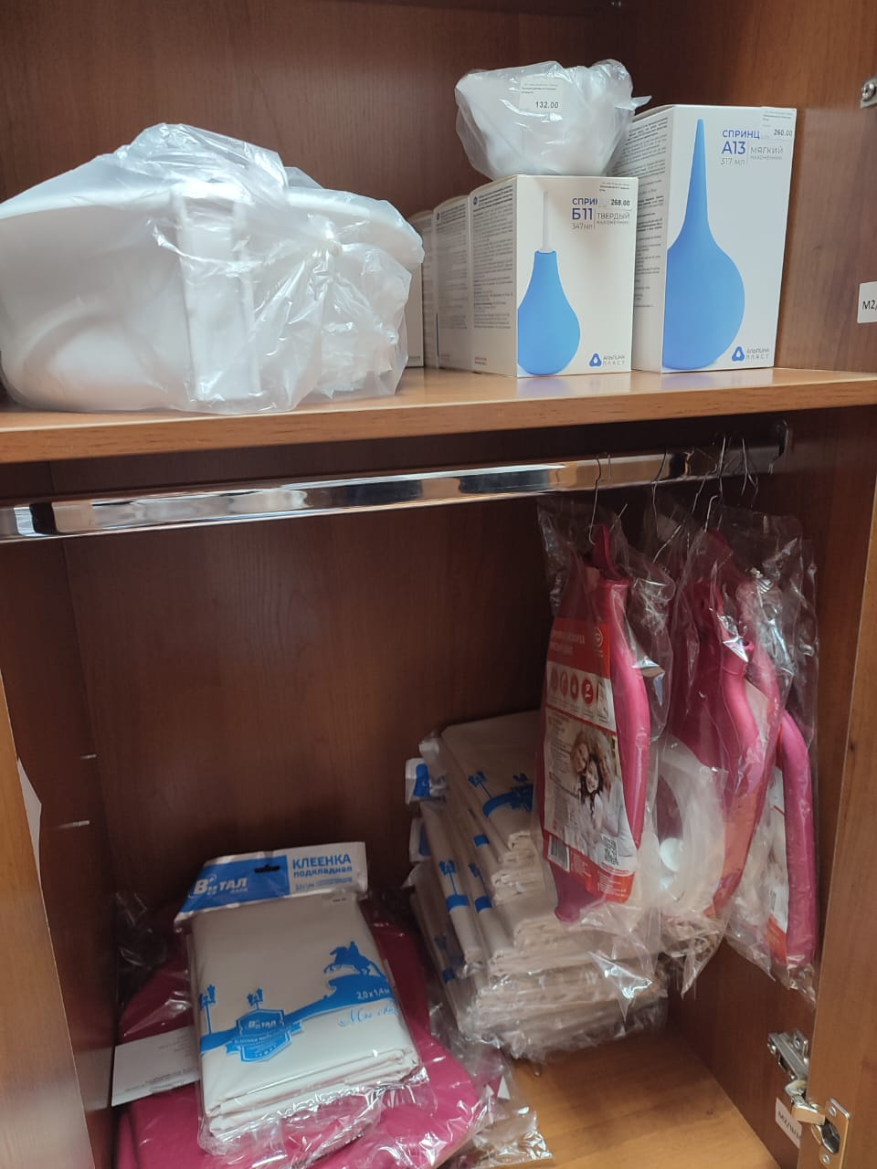
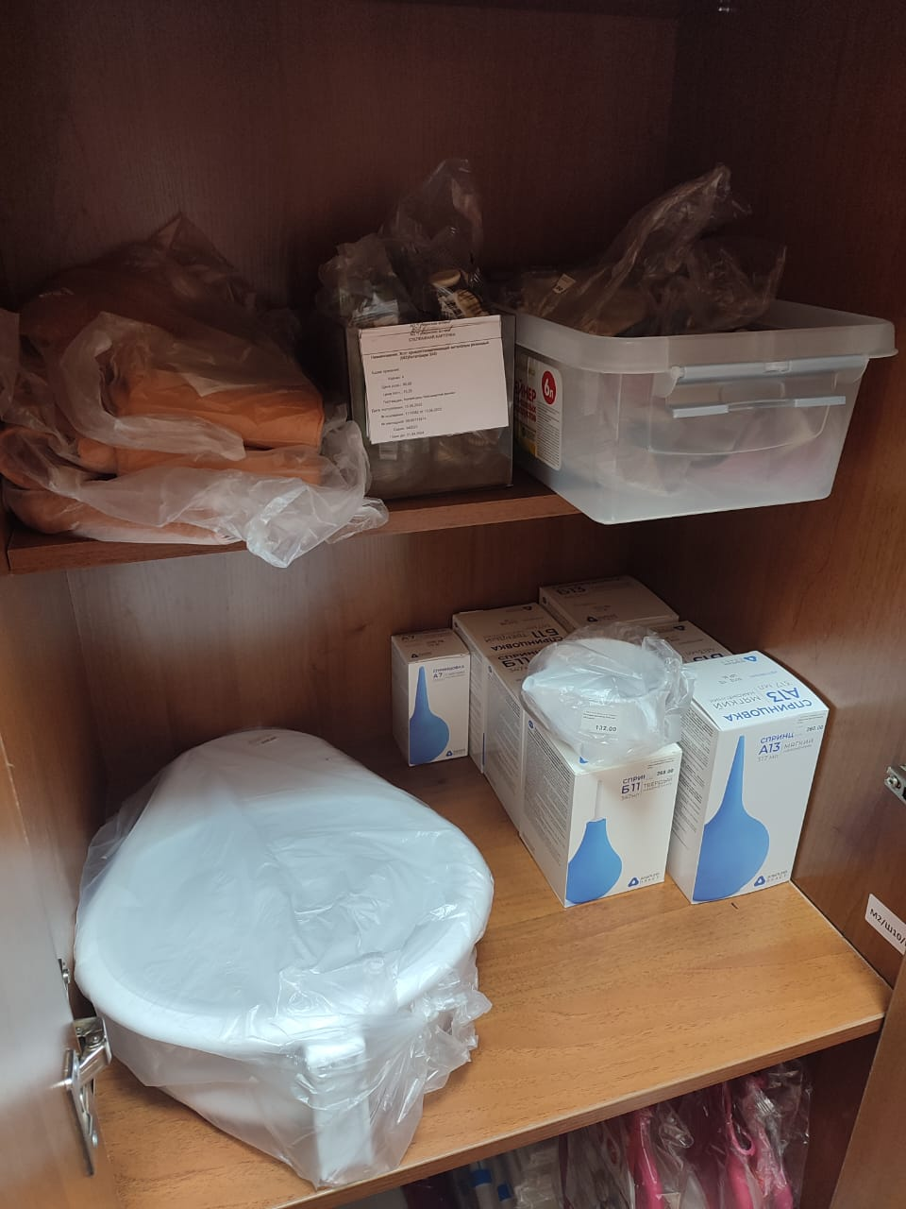
Шкафы для хранения резиновых изделий

Slide 24
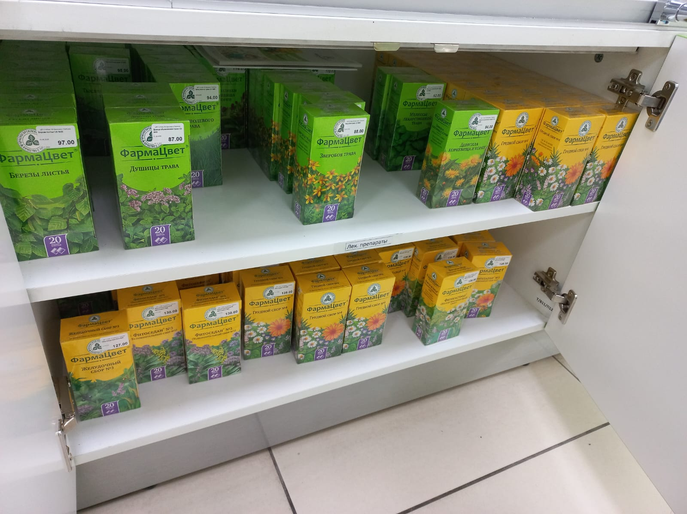
Шкафы для хранения лекарственного растительного сырья

Slide 25
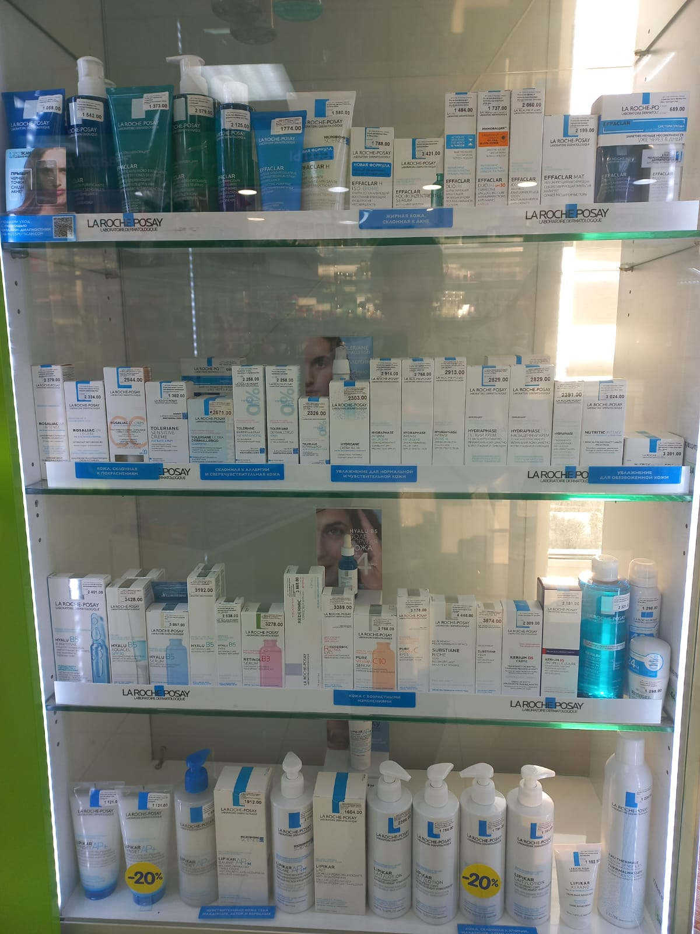
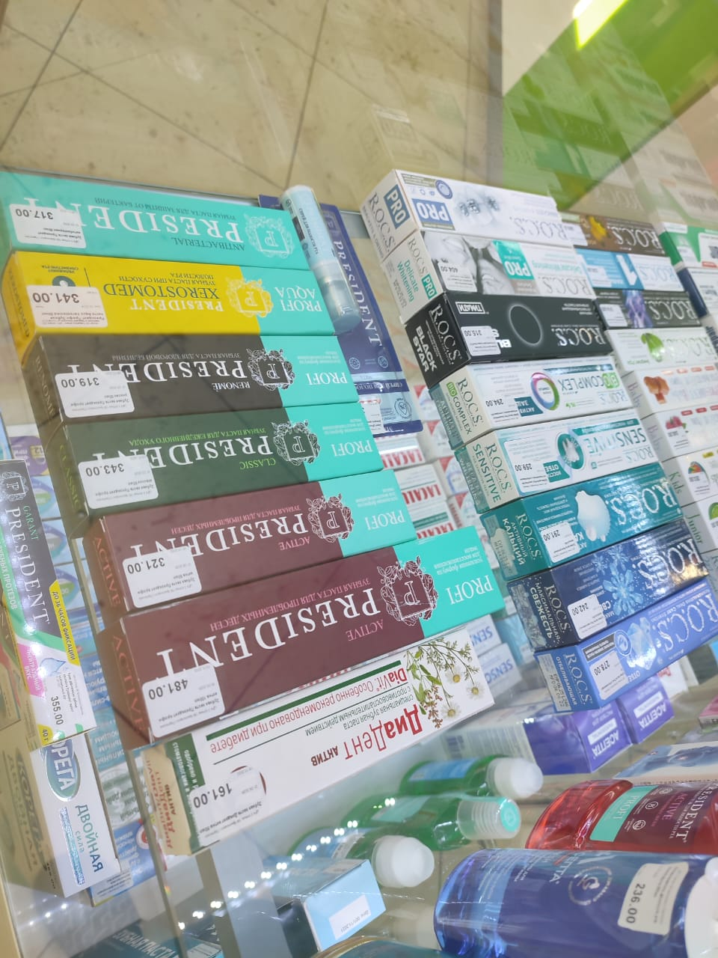
Шкафы для хранения парафармацевтической продукции

Slide 26
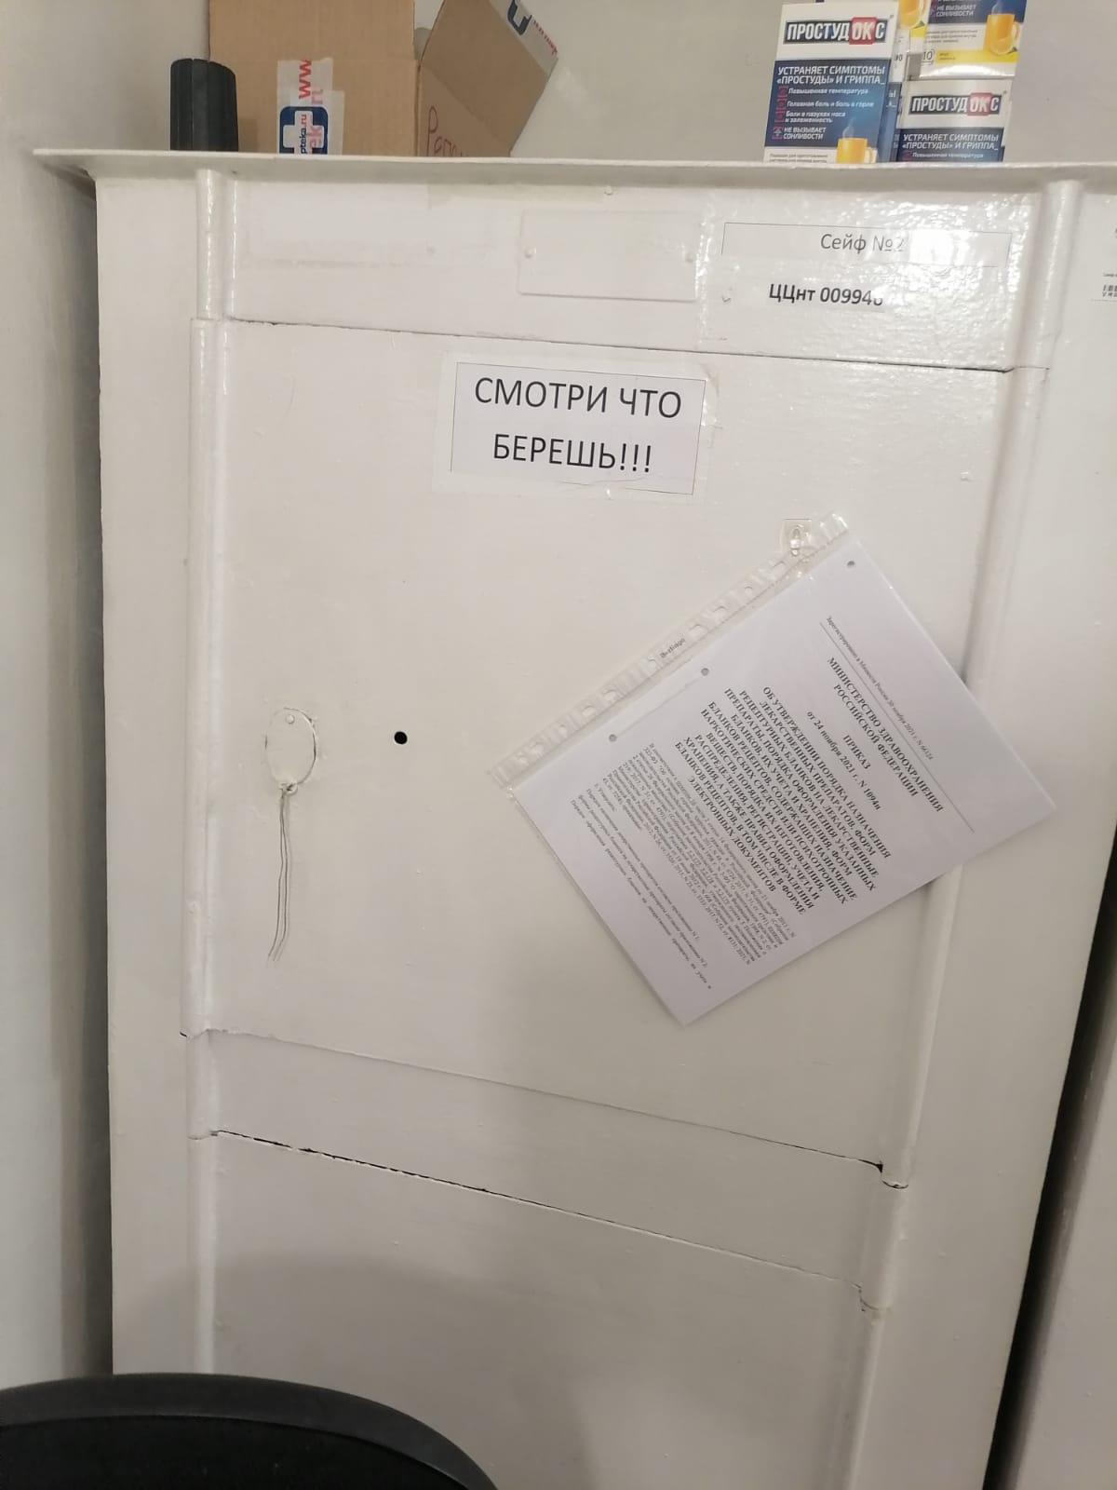
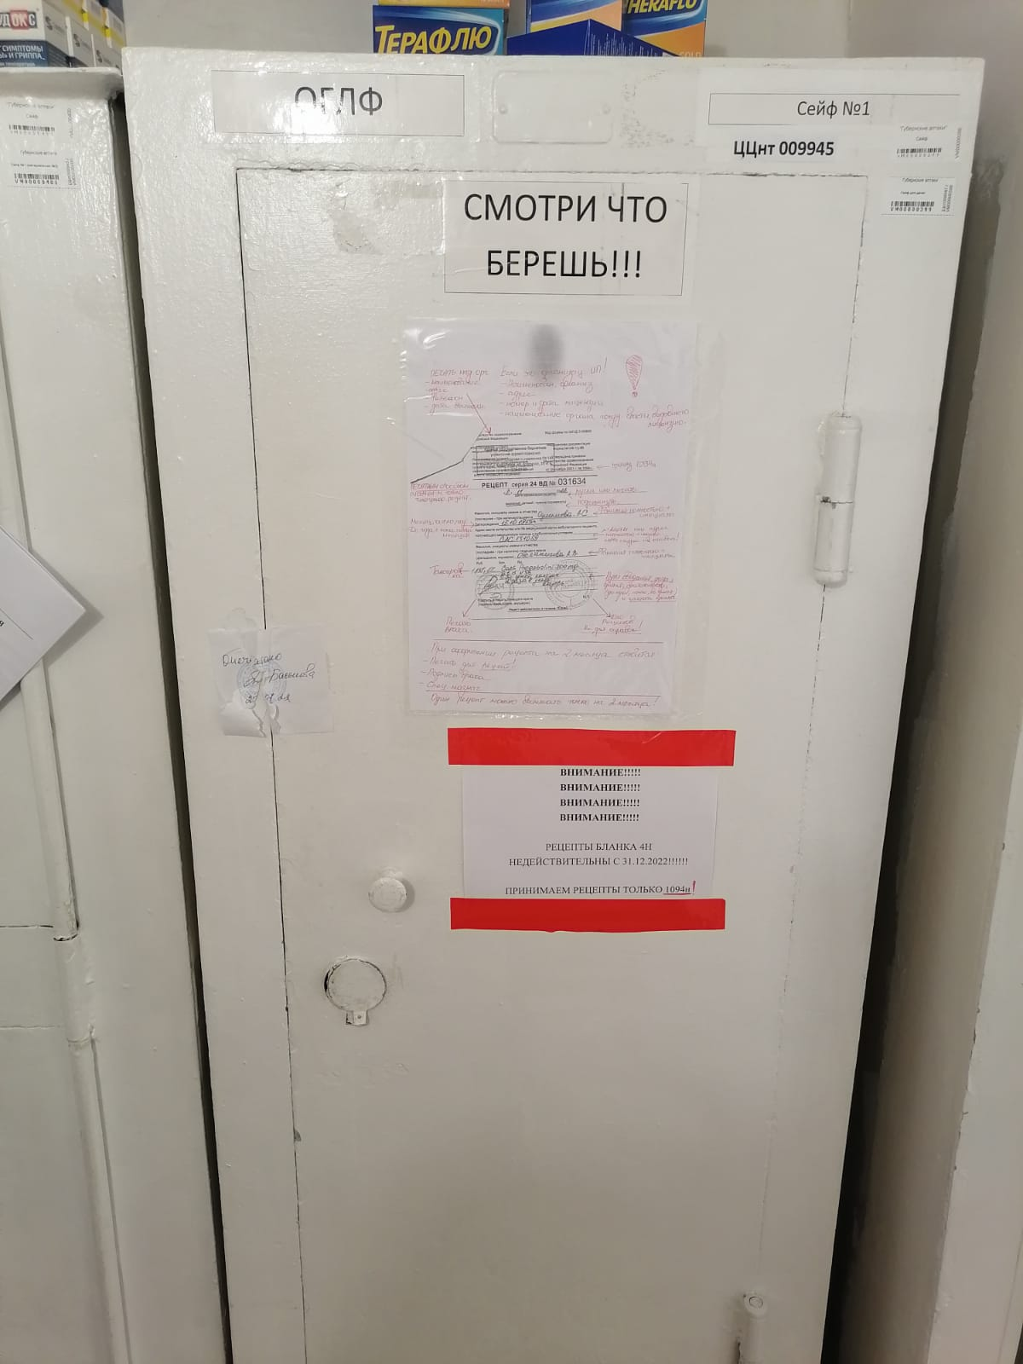
Помещение хранения препаратов, стоящих на предметно-количественном учете

Slide 27
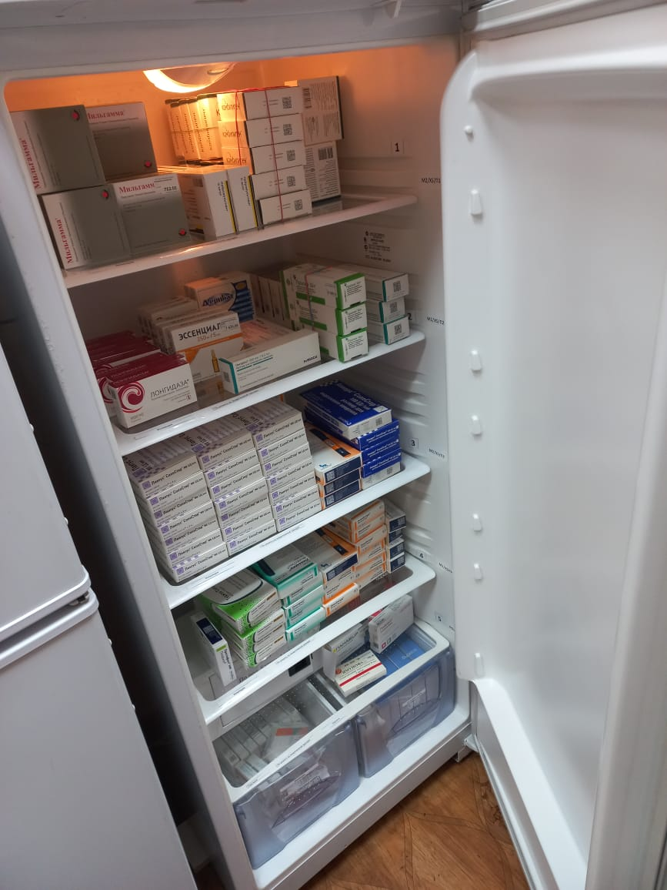
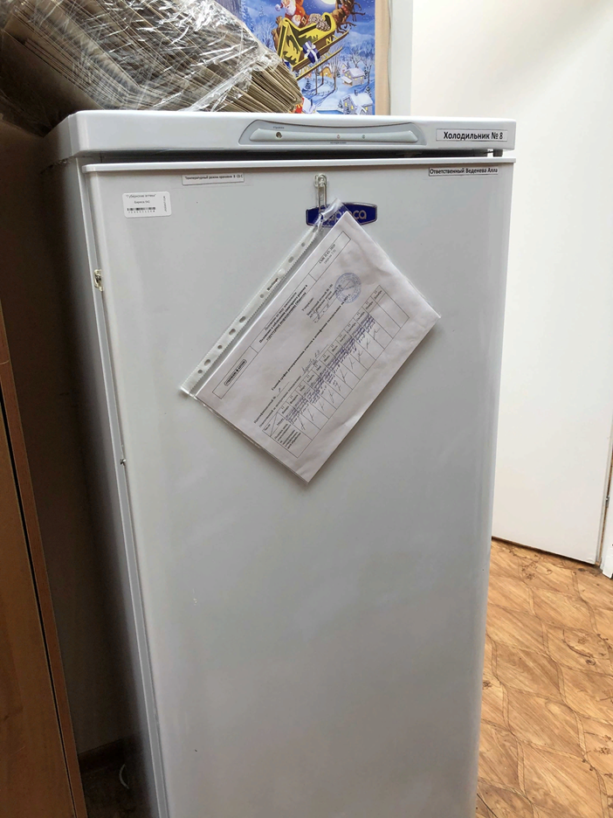
Холодильник

Slide 28
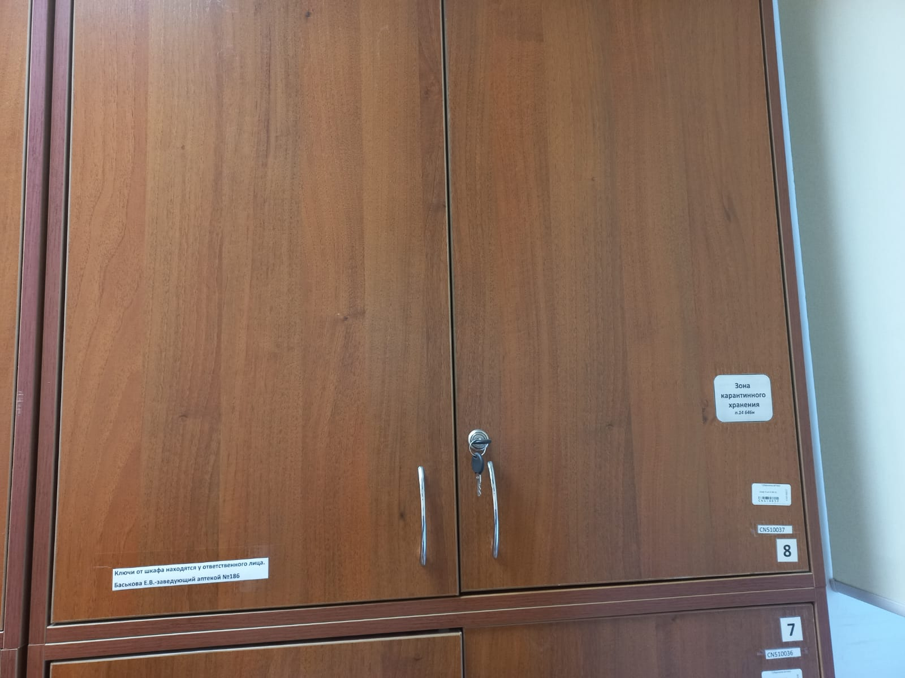
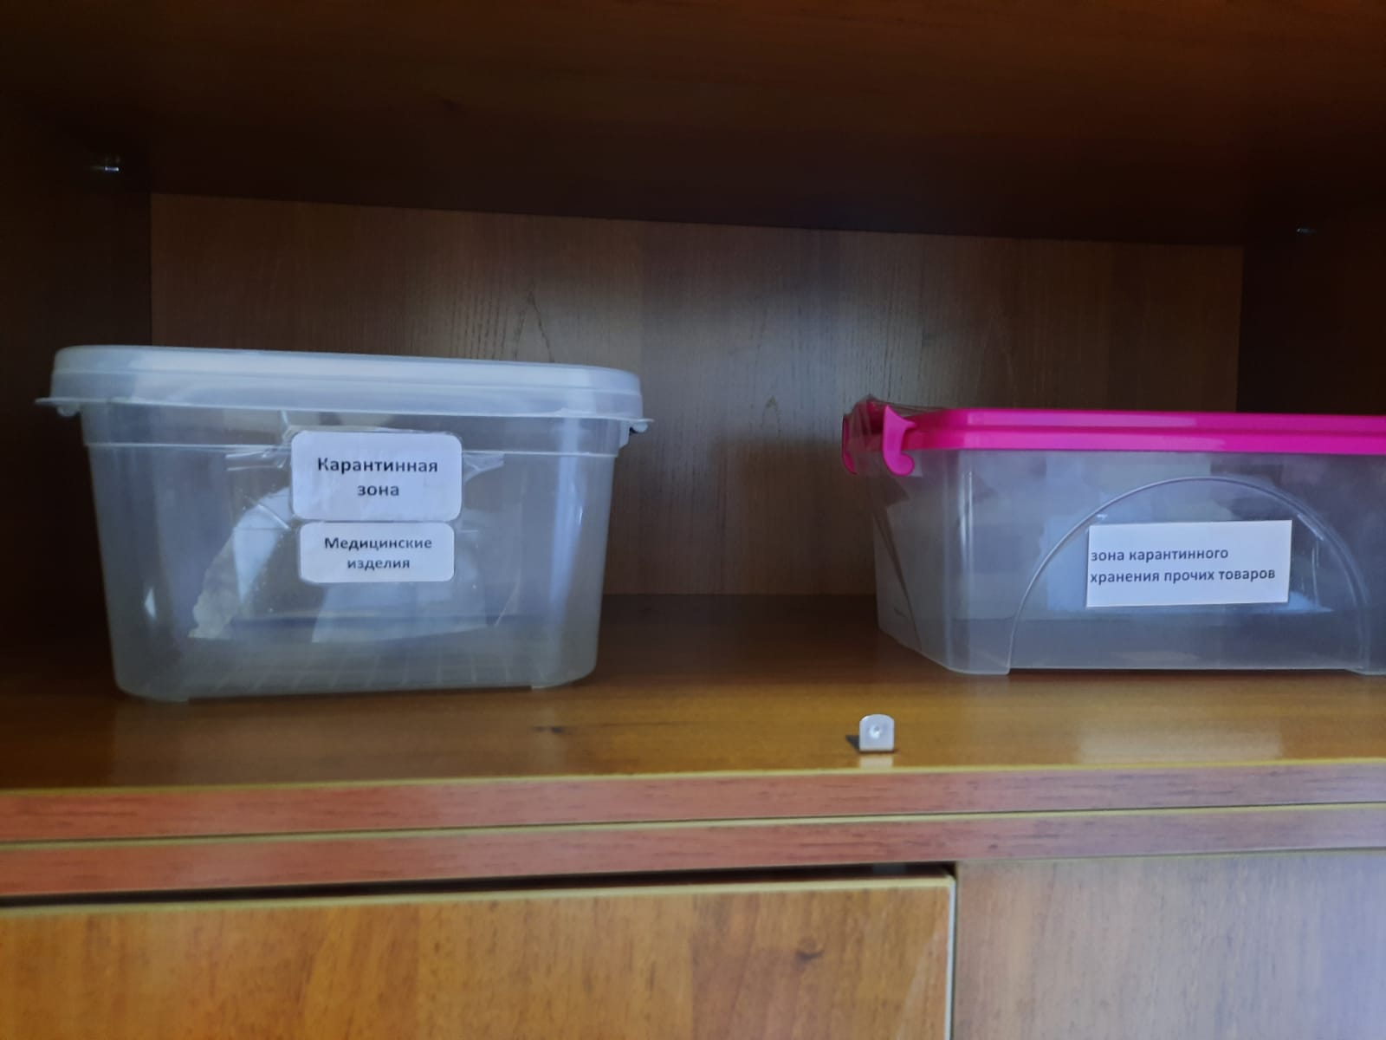
Карантинные зоны хранения лекарственных препаратов

Slide 29
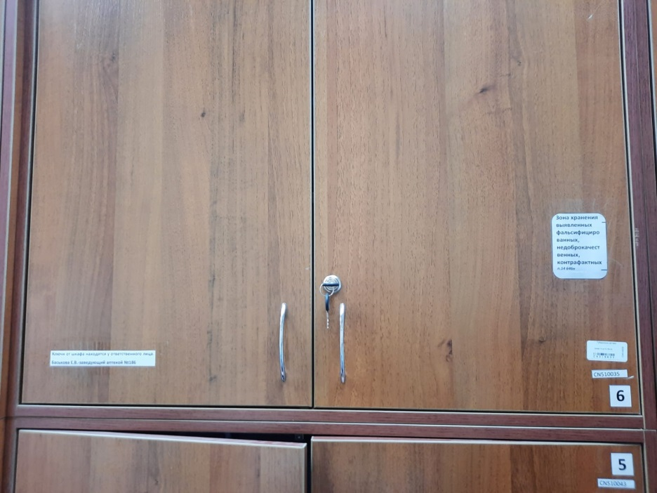
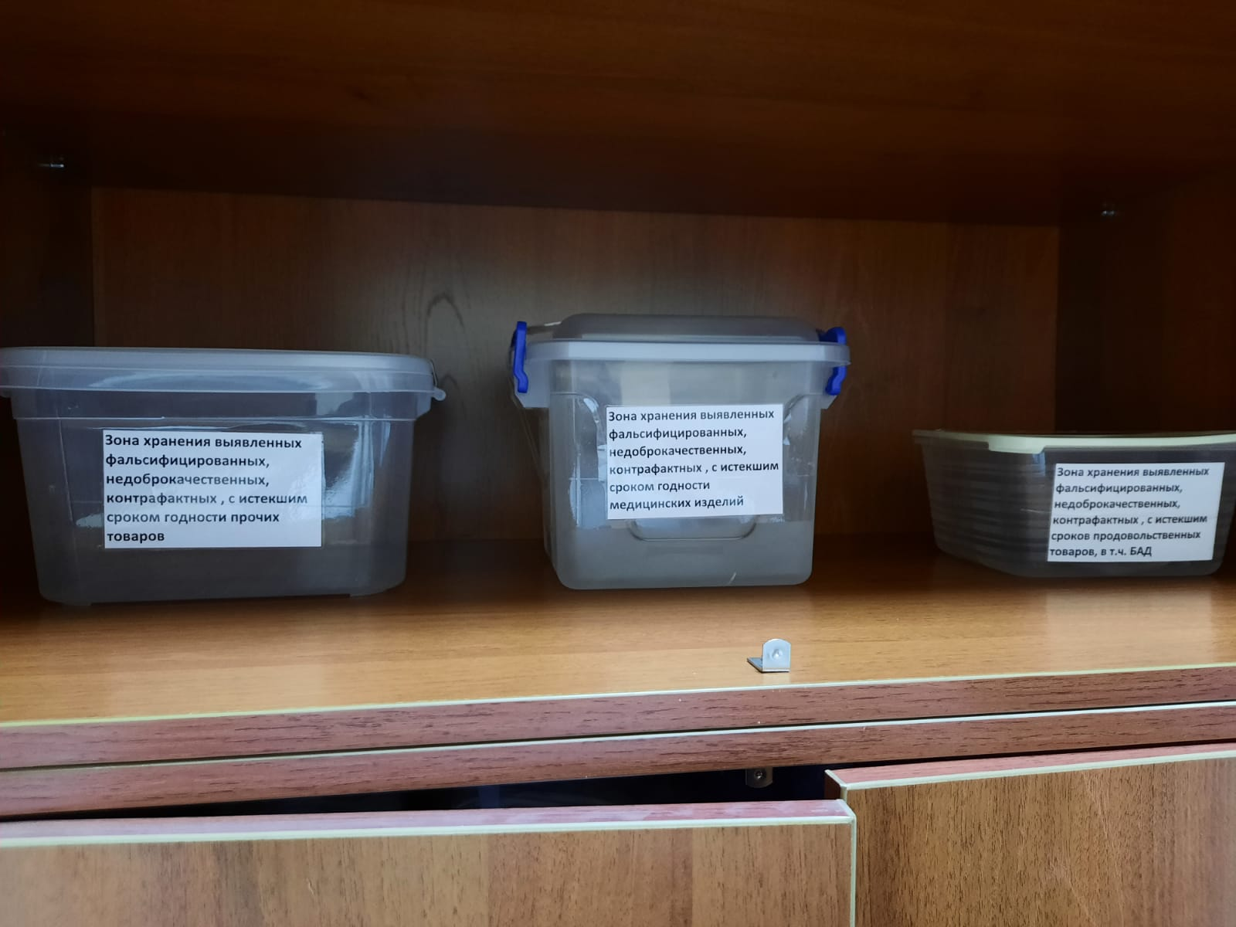
Зоны для хранения фальсифицированных, недоброкачественных, контрафактных ЛП, а также ЛП с истекшим сроком годности

Slide 30
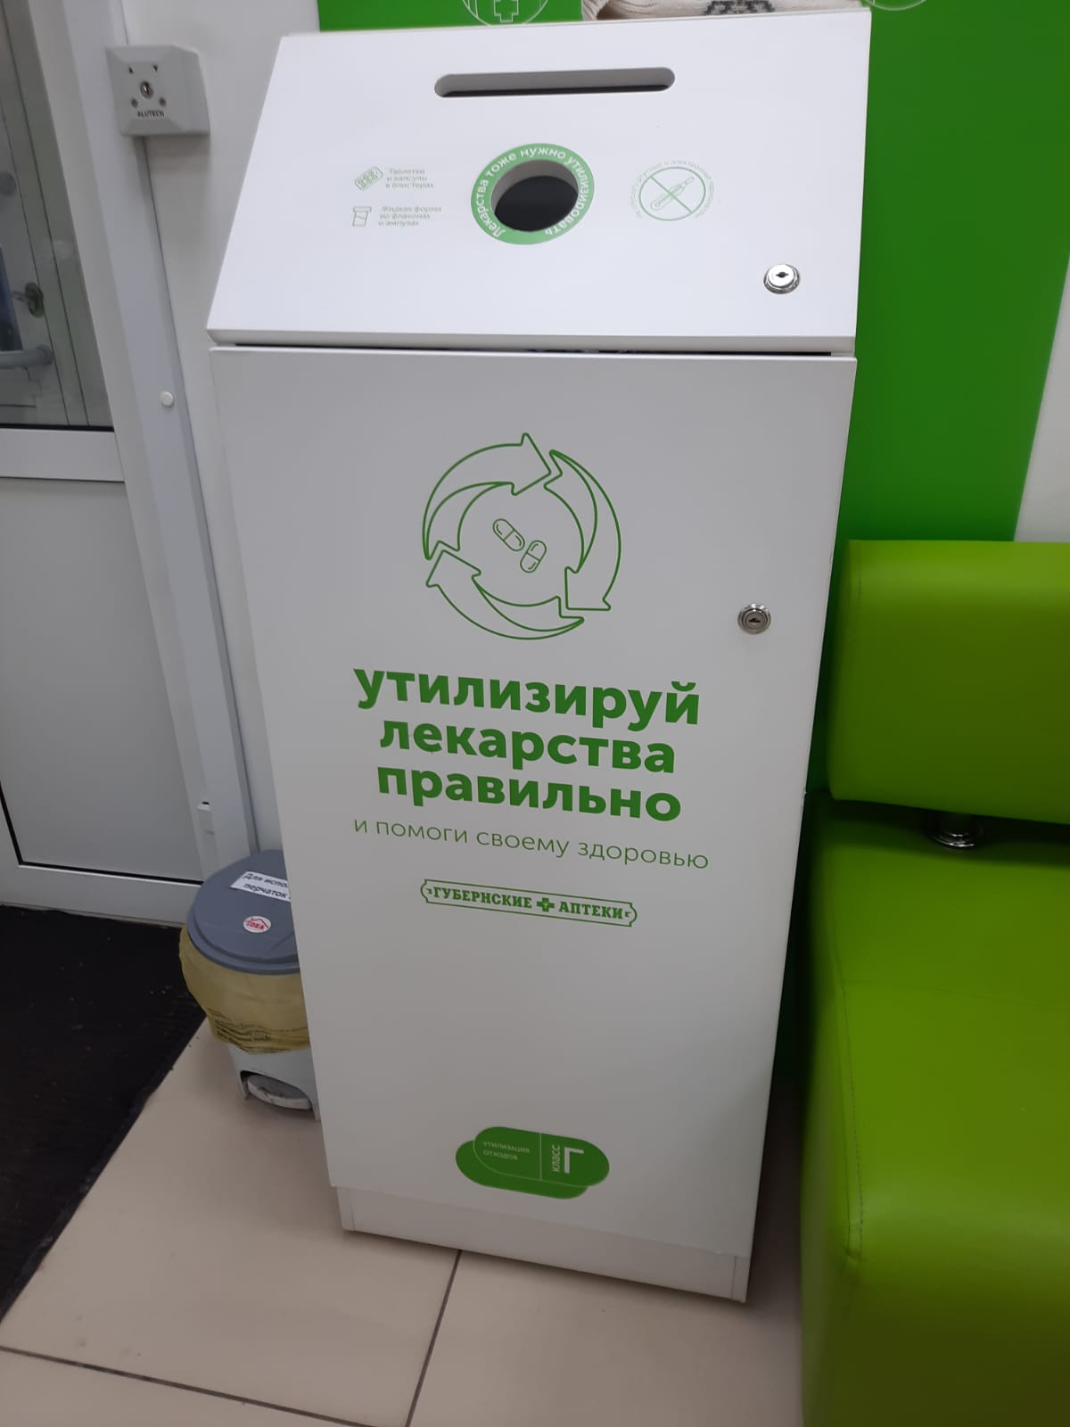
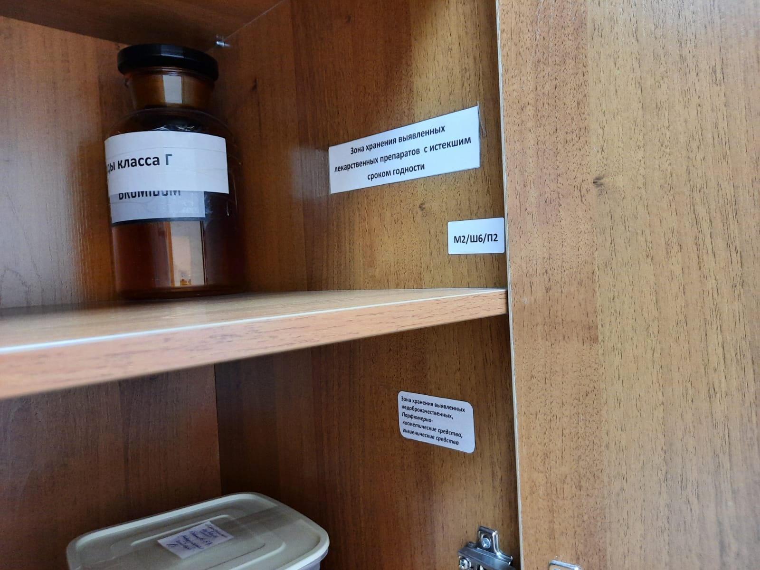
Тара для сбора медицинских отходов

Slide 31
СПАСИБО ЗА ВНИМАНИЕ!

